Slide 1

ຫົວຂໍ້ 7.5: ການສະແດງຂໍ້ມູນ ເປັນຮູບພາບ
ການຝຶກອົບຮົມ ພັດທະນາ ໂດຍ Kate Eddens, PhD, MPH
ມະຫາວິທະຍາໄລ ອິນເດຍນາ, ໂຮງຮຽນ ສາທາລະນະສຸກສາດ
ພາກວິຊາ ລະບາດວິທະຍາ ແລະ ຊີວະສະຖິຕິ
ຮ່ວມກັບ ກະຊວງສາທາລະນະສຸກ ຢູ່ສປປລາວ
ການຝຶກອົບຮົມ ໂດຍ Applied Nutrition Research Capacity Building (ANRCB), a project of the Lao American Nutrition Initiative (LANI)
ວຽກງານນີ້ ຂື້ນໄດ້ດ້ວຍການ ສະໜັບສະໜູນຈາກ USAID/Laos ເປັນການເສີມໃນສັນຍາການຮ່ວມມື USAID #7200AA18CA00009 (LASER-PULSE) ໃຫ້ແກ່ມະຫາວິທະຍາໄລ Purdue. ເນື້ອໃນສະທ້ອນໃຫ້ເຫັນທັດສະນະຂອງຜູ້ຂຽນ ແລະບໍ່ຈໍາເປັນຕ້ອງສະທ້ອນເຖິງ USAID. ສໍາລັບຂໍ້ມູນເພີ່ມເຕີມ, ກະລຸນາຕິດຕໍ່ Catholic Relief Services Laos.
Notes:
ຍິນດີຕ້ອນຮັບເຂົ້າສູ່ ໂມດູນ 7: ສະຖິຕິ ເພື່ອ ການວິເຄາະ ຫົວຂໍ້ 7.5:ການສະແດງຂໍ້ມູນ ເປັນຮູບພາບ

Slide 2

ວັດ​ຖຸ​ປະ​ສົງ​ການ​ຮຽນ​ຮູ້
ຫຼັງຈາກຈົບຫົວຂໍ້ 7.5, ທ່ານຄວນຈະສາມາດ:
ເລືອກການສະແດງກາຟິກທີ່ເໝາະສົມສຳລັບຂໍ້ມູນແຕ່ລະປະເພດ
ປະຕິບັດຄໍາສັ່ງສະແດງຂໍ້ມູນພື້ນຖານໃນ STATA ລວມທັງການສະຫຼຸບຮູບພາບຂອງຕົວຜັນແປແລະການປຽບທຽບຮູບພາບ
ລະວັງທາງເລືອກອື່ນໃນການສ້າງພາບຂອງຂໍ້ມູນ
Data Visualization
ທ່ານສາມາດສ້າງກາຟໃນຫົວຂໍ້ນີ້ໂດຍໃຊ້ໄຟລ໌ Stata DO “Module 7 Topic 7.5 Stata Example Syntax” ແລະຂໍ້ມູນຕົວຢ່າງແບບສຸ່ມຂອງ MICS 2017 10%.
Notes:
ໃນຕອນທ້າຍຂອງຫົວຂໍ້ 7.5, ທ່ານຄວນຈະສາມາດ: ເລືອກການສະແດງກາຟິກທີ່ເຫມາະສົມສໍາລັບແຕ່ລະປະເພດຂອງຂໍ້ມູນ, ປະຕິບັດຄໍາສັ່ງສະແດງຂໍ້ມູນພື້ນຖານໃນ STATA ລວມທັງການສະຫຼຸບຮູບພາບຂອງຕົວຜັນແປແລະການປຽບທຽບຮູບພາບ, ແລະຮູ້ທາງເລືອກອື່ນສໍາລັບການສ້າງຮູບພາບຂອງ. ຂໍ້ມູນ. ທ່ານສາມາດສ້າງກາຟໃນຫົວຂໍ້ນີ້ໂດຍໃຊ້ Stata DO file Module 7 Topic 7.5 Stata Example Syntax ແລະ MICS 2017 10% ຂໍ້ມູນຕົວຢ່າງແບບສຸ່ມ.

Slide 3
ການນໍາສະເຫນີຂໍ້ມູນ
ມີເລື່ອງຢູ່ເບື້ອງຫຼັງ ທຸກຊຸດຂໍ້ມູນ. ໜ້າທີ່ຂອງເຈົ້າແມ່ນ ເລົ່າເລື່ອງໃຫ້ຖືກຕ້ອງ ເທົ່າທີ່ເປັນໄປໄດ້
ບາງຊຸດຂໍ້ມູນແມ່ນງ່າຍດາຍ: ການສຶກສານ້ໍາຫນັກແລະຄວາມສູງ
ຊຸດຂໍ້ມູນບາງອັນແມ່ນຊັບຊ້ອນ: ຊຸດຂໍ້ມູນເຄືອຂ່າຍ ຫຼືຄວາມສໍາພັນ
ການນໍາສະເຫນີຂໍ້ມູນແມ່ນຫນຶ່ງໃນເຄື່ອງມືທີ່ສໍາຄັນທີ່ສຸດທີ່ທ່ານຈະຮຽນຮູ້ແລະປັບປຸງ.
ເປັນຂັ້ນຕອນທໍາອິດໃນການວິເຄາະຂໍ້ມູນ
ດໍາເນີນການຢ່າງລະມັດລະວັງ, ມັນສາມາດປ່ຽນການນໍາສະເຫນີແບບທໍາມະດາ ຫຼືລາຍງານໃຫ້ເປັນທີ່ໜ້າສົນໃຈ
ເບິ່ງຂໍ້ມູນ
ກຣາບ ແລະ ການວັດຜົນສະຫຼຸບ: ສະຫຼຸບຂໍ້ມູນການສຶກສາໃນແບບຫຍໍ້ໆ ແລະ ມີຄວາມໝາຍ
Notes:
ເປັນຫຍັງການນຳສະເໜີຂໍ້ມູນ ແລະການສະແດງພາບຈຶ່ງສຳຄັນ? ມີເລື່ອງຢູ່ເບື້ອງຫຼັງທຸກຊຸດຂໍ້ມູນ ແລະວຽກຂອງເຈົ້າຄືບອກເລື່ອງໃຫ້ຖືກຕ້ອງເທົ່າທີ່ເປັນໄປໄດ້. ບາງຊຸດຂໍ້ມູນແມ່ນງ່າຍດາຍ, ເຊັ່ນຫນຶ່ງທີ່ມີພຽງແຕ່ນ້ໍາຫນັກແລະຄວາມສູງ, ເຊິ່ງເປັນສອງມາດຕະການທີ່ເຂົ້າໃຈທົ່ວໄປ. ບາງຊຸດຂໍ້ມູນມີຄວາມຊັບຊ້ອນຫຼາຍເຊັ່ນ: ຂໍ້ມູນທີ່ກ່ຽວຂ້ອງ ຫຼືເຄືອຂ່າຍ. ແນວຄວາມຄິດມີຄວາມທ້າທາຍໃນການສື່ສານ. ຫນຶ່ງໃນວິທີທີ່ດີທີ່ສຸດທີ່ພວກເຮົາສາມາດສື່ສານເລື່ອງຂອງພວກເຮົາແລະເຮັດໃຫ້ຂໍ້ມູນສາມາດເຂົ້າເຖິງໄດ້ໂດຍຜ່ານການນໍາສະເຫນີຂໍ້ມູນ. ຫນ້າທີ່ທີ່ສໍາຄັນຂອງການນໍາສະເຫນີຂໍ້ມູນແມ່ນການເບິ່ງຂໍ້ມູນຂອງທ່ານ. ມັນເປັນຂັ້ນຕອນທໍາອິດໃນການວິເຄາະຂໍ້ມູນໃດໆ. ເມື່ອພວກເຮົາເຂົ້າໃຈຂໍ້ມູນຂອງພວກເຮົາຢ່າງແທ້ຈິງແລະຮຽນຮູ້ທີ່ຈະສື່ສານມັນ, ອັນນີ້ສາມາດກາຍເປັນເຄື່ອງມືທີ່ມີປະສິດທິພາບຫຼາຍ. ພວກ​ເຮົາ​ສາ​ມາດ​ນໍາ​ໃຊ້​ກາ​ຟ​ແລະ / ຫຼື​ມາດ​ຕະ​ການ​ສະ​ຫຼຸບ​ເພື່ອ​ເບິ່ງ​ຂໍ້​ມູນ​ຂອງ​ພວກ​ເຮົາ​. ທັງສອງອາດຈະສະຫຼຸບຂໍ້ມູນການສຶກສາໃນແບບສັ້ນໆແລະມີຄວາມຫມາຍຖ້າທ່ານເລືອກເຄື່ອງມືການນໍາສະເຫນີຂໍ້ມູນທີ່ເຫມາະສົມ.

Slide 4
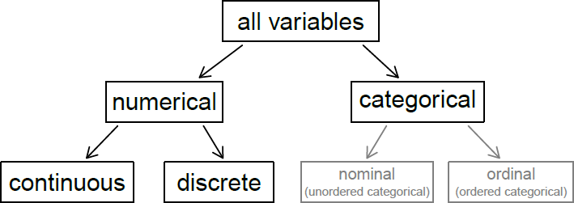
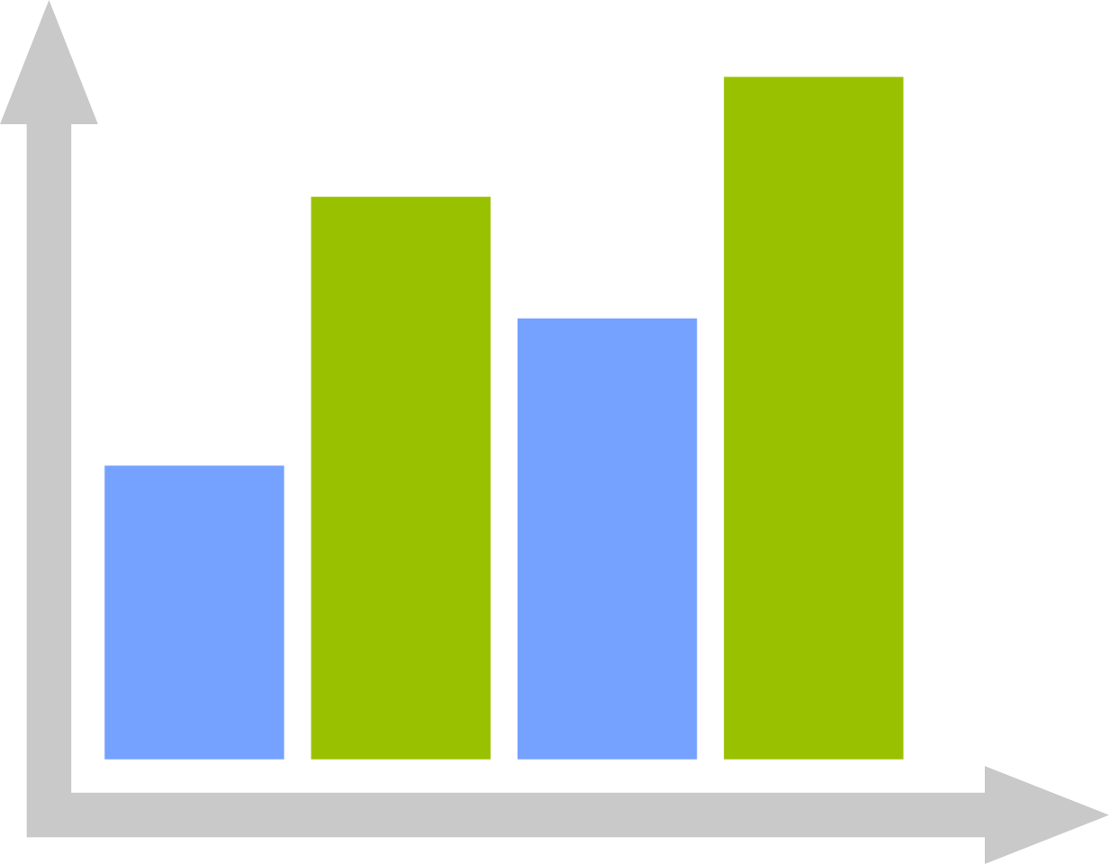
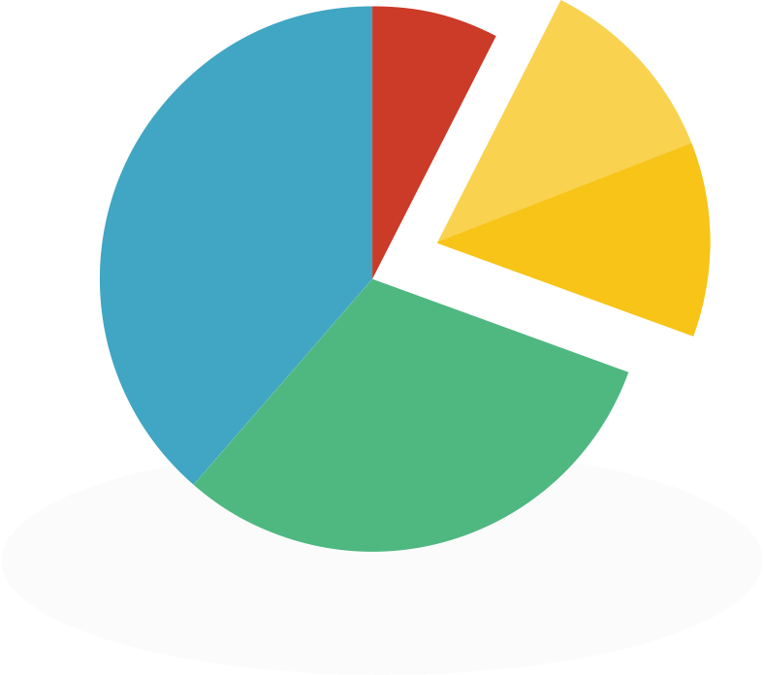

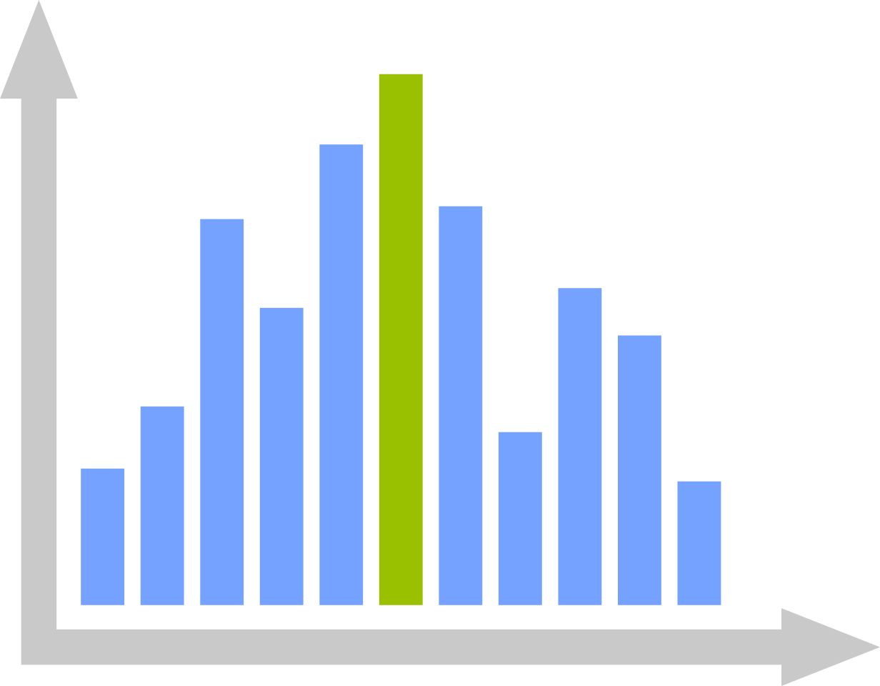
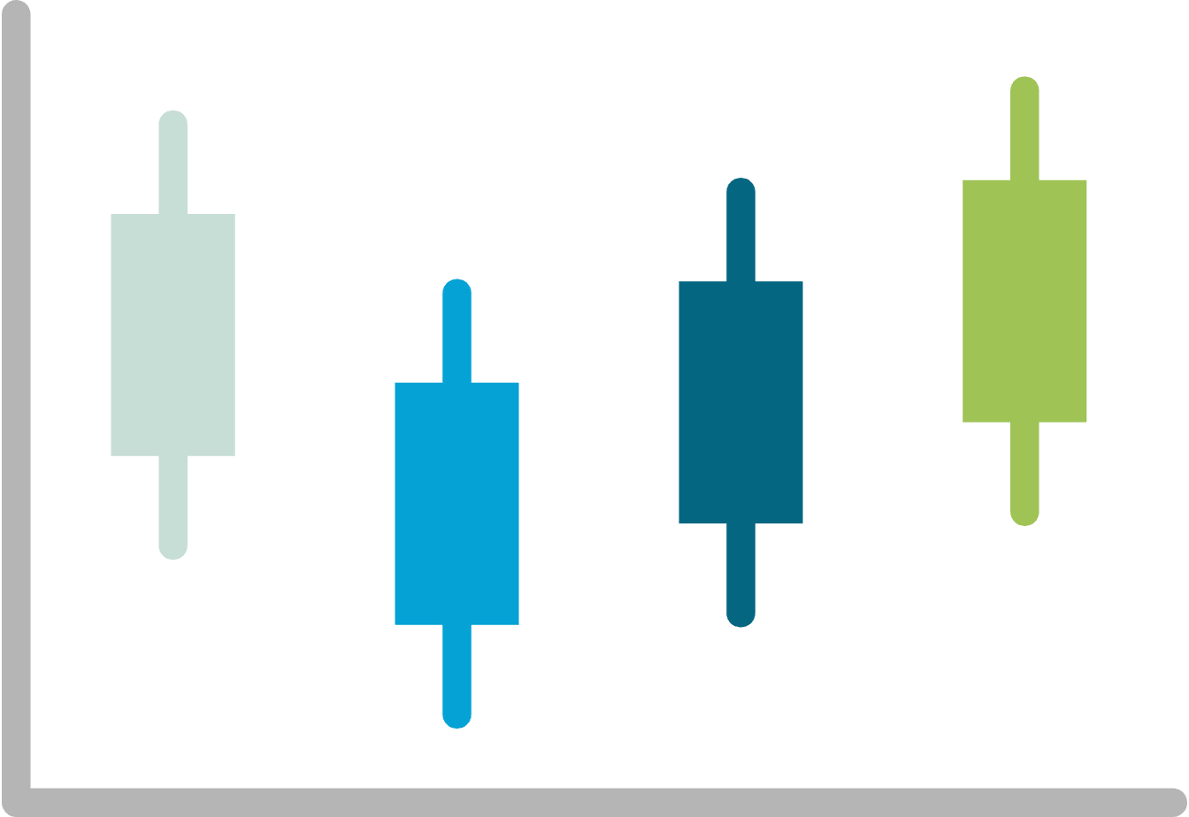

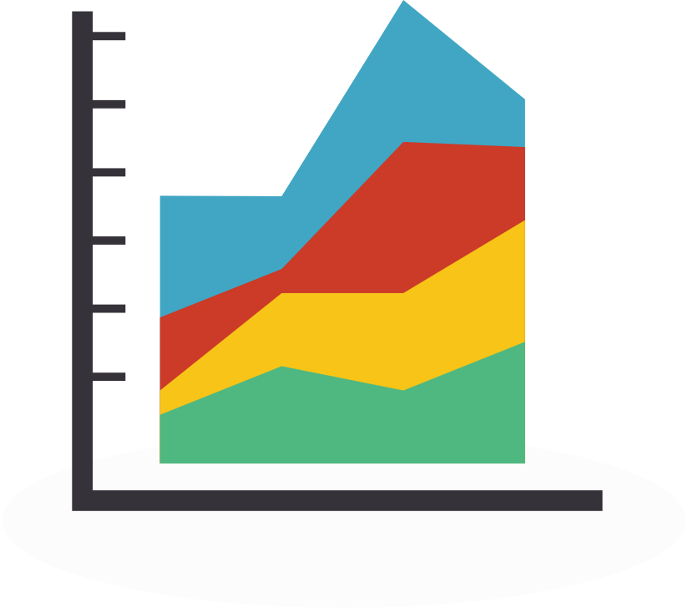
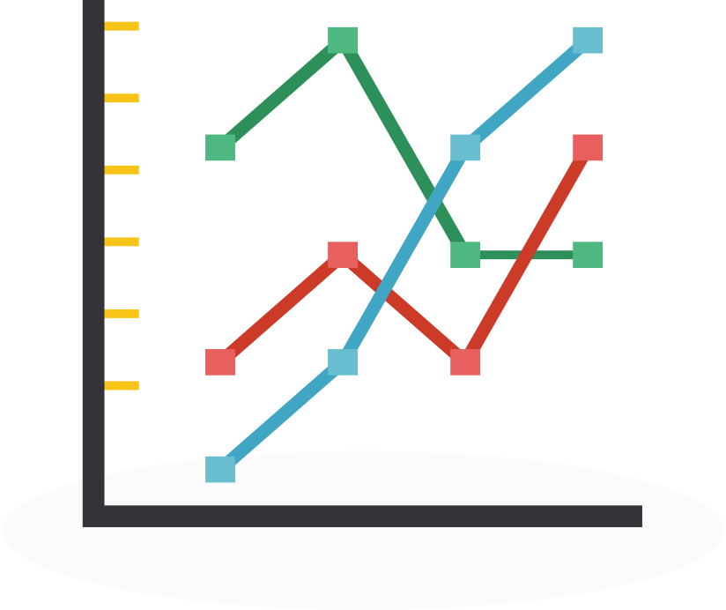
ສະຫຼຸບຮູບພາບຕາມປະເພດຂໍ້ມູນ
ປະເພດ, ໝວດໝູ່
ລຳດັບ
ຕັວເລກຕໍ່ເນື່ອງ
ຕົວເລກຖ້ວນ
Bar Charts
Pie Charts
Mosaic Plots
Histograms
Box plots
Scatter plots
ເປັນປະໂຫຍດສໍາລັບຂໍ້ມູນໝວດໝູ່
ບໍ່ມີຄໍາສັ່ງໄປຫາແກນລວງນອນ
ຄ້າຍຄືກັນກັບ histogram
ຮູບວົງມົນ
ບໍ່ມີຄໍາສັ່ງທີ່ຈໍາເປັນ
ເປັນປະໂຫຍດສໍາລັບອັດຕາສ່ວນ
ຕົວຜັນແປປະເພດໂດຍຕົວຜັນແປປະເພດ
ຂໍ້​ມູນ​ຕໍ່​ເນື່ອງ​ຫຼື​ ຂໍ້ມູນຕາມ​ລໍາ​ດັບ​ໃນ​ແກນ​ອອກ​ຕາມ​ລວງ​ນອນ​
ຂໍ້ມູນຕໍ່ເນື່ອງ
ສະແດງໃຫ້ເຫັນການກະຈາຍ
ຂໍ້ມູນຕໍ່ເນື່ອງໂດຍຕໍ່ເນື່ອງ ແລະ ອື່ນໆ
Other plots
ເສັ້ນກຣາຟ
polygons ຄວາມຖີ່
ຮູບ Mosaic
Notes:
ປະເພດຂໍ້ມູນທີ່ແຕກຕ່າງກັນຕ້ອງການເຄື່ອງມືທີ່ແຕກຕ່າງກັນແລະປະເພດຂອງການສະຫຼຸບຮູບພາບ. ທີ່ນີ້, ພວກເຮົາມີປະເພດຂອງຂໍ້ມູນ - ໝວດໝູ່ ແລະ ຊ່ວງ, ແລະປະເພດຍ່ອຍຂອງພວກມັນ, ແລະການຈັດລຽງແບບວ່າງໆຂອງເຄື່ອງມືການເບິ່ງເຫັນຂໍ້ມູນໂດຍປະເພດຂອງຂໍ້ມູນທີ່ພວກເຂົາເປັນຕົວແທນທີ່ດີທີ່ສຸດ. ນີ້ບໍ່ແມ່ນການຈັດກຸ່ມທີ່ແນ່ນອນ! ພວກເຮົາມັກຈະສາມາດໃຊ້ເຄື່ອງມືຂ້າມປະເພດຂໍ້ມູນໄດ້ ໃນເວລາທີ່ພວກເຮົາປຽບທຽບຂໍ້ມູນປະເພດຕ່າງໆ, ຫຼືເມື່ອພວກເຮົາຕ້ອງການເບິ່ງວິທີການແຈກຢາຍຂໍ້ມູນຜ່ານຫຼາຍຕົວຜັນແປ. ແຜນວາດ ແລະກຣາຟເຫຼົ່ານີ້ແມ່ນສິ່ງທີ່ພວກເຮົາຈະເວົ້າກ່ຽວກັບໃນມື້ນີ້.

Slide 5
ສະຫຼຸບຮູບພາບ: ຂໍ້ມູນ ໝວດໝູ່
ຕາຕະລາງຄວາມຖີ່: (ຢູ່ໃນບົດ 7.3)
ຄວາມຖີ່ (n) ແລະຄວາມຖີ່ສໍາພັດ (%) ຂອງການສັງເກດໃນແຕ່ລະປະເພດ
Bar Charts (ຮູບພາບແທ່ງ)
  ວິທີທາງກາຟິກເພື່ອສະແດງການແຈກຢາຍຄວາມຖີ່ສຳລັບຂໍ້ມູນນາມສະເກວ ຫຼື ຂໍ້ມູນ ອັນດັບ
  ແກນລວງນອນ: ໝວດໝູ່
  ແກນຕັ້ງ: ຄວາມຖີ່ຫຼືຄວາມຖີ່ຂອງການສັງເກດແຕ່ລະໝວດໝູ່
Pie Charts (ຮູບພາບວົງມົນ)
  Slices ແມ່ນອັດຕາສ່ວນຂອງທັງຫມົດ
Mosaic Plots (ຮູບ ໂມຊາອິດ)
  ຕາຕະລາງແຍກປະເພດ/ຕາຕະລາງໄຂວ່ ສໍາລັບຫຼາຍກວ່າຫນຶ່ງຕົວຜັນແປ
Notes:
ຕອນນີ້ຂ້ອຍຈະແນະນໍາເຄື່ອງມືທີ່ພວກເຮົາໃຊ້ເລື້ອຍໆເພື່ອນໍາສະເຫນີຂໍ້ມູນປະເພດ. ເຄື່ອງມືການນໍາສະເຫນີຂໍ້ມູນທີ່ໃຊ້ເລື້ອຍໆທີ່ສຸດສໍາລັບຂໍ້ມູນປະເພດແມ່ນຕາຕະລາງຄວາມຖີ່, ຮູບພາບແທ່ງ, ຮູບພາບວົງມົນ, ແລະແຜ່ນ mosaic. ຂ້ອຍຈະກວມເອົາແຕ່ລະອັນນີ້ໃນລາຍລະອຽດເພີ່ມເຕີມໃນສ່ວນທໍາອິດຂອງຫົວຂໍ້ນີ້.

Slide 6
ຕາຕະລາງຄວາມຖີ່
  ຕາຕະລາງ 1. ຕາຕະລາງຄວາມຖີ່ ຂອງຕົວຜັນແປ EC13 ຊຸດຂໍ້ມູນ
ຊົນເຜົ່າ-ພາສາ ຂອງຫົວໜ້າຄອບຄົວ
ລາວ-ໄຕ
ມອນ-ຂະແມ
ມົ້ງ-ມຽນ
ຊີໂນ-ຕິເບດຕັງ
ອື່ນໆ,ບໍ່ຮູ້, ຂາດ
Notes:
ໃນການທົບທວນ, ນີ້ແມ່ນຕົວຢ່າງຂອງຕາຕະລາງຄວາມຖີ່ຂອງກຸ່ມພາສາຊົນເຜົ່າທີ່ລາຍງານຂອງຫົວຫນ້າຄົວເຮືອນ. ມັນສະແດງໃຫ້ເຫັນ ຕົວຜັນແປ<;f<6jໃນຖັນທໍາອິດ, ຄວາມຖີ່ຂອງແຕ່ລະ<;f<6jໃນຖັນທີ 2 ກັບວົງສີບົວ, ຄວາມຖີ່ສໍາພັດ (ສ່ວນຮ້ອຍ) ໃນຖັນທີ 3 ກັບວົງສີຂຽວ, ແລະຄວາມຖີ່ສໍາພັດສະສົມໃນຖັນສຸດທ້າຍ. ຄວາມຖີ່ສໍາພັດສະສົມແມ່ນຜົນລວມຂອງສັດສ່ວນຂອງໝວດໝູ່ປັດຈຸບັນ ແລະກ່ອນໜ້າໃນຕາຕະລາງ, ດັ່ງນັ້ນຈື່ງເທົ່າກັບ 100% ສະເໝີ ສຳລັບໝວດໝູ່ສຸດທ້າຍ. ເຖີງຕອນນີ້. ທ່ານຄວນຮູ້ແລ້ວວ່າ ເພື່ອສ້າງຕາຕະລາງນີ້ທ່ານພຽງແຕ່ສາມາດພິມຄໍາສັ່ງ "tabulate" ແລະຕົວຜັນແປທີ່ມີຄວາມສົນໃຈ. ໃນທີ່ນີ້, "ຊົນເຜົ່າ."

Slide 7
ການແຈກຢາຍຄວາມຖີ່: ຮູບພາບແທ່ງ (Bar Chart)
Notes:
ນີ້ແມ່ນຕົວຢ່າງຂອງ ຮູບພາບແທ່ງ. ມັນສະແດງຮູບພາບຈາກຕາຕະລາງໃນສະໄລ້ທີ່ຜ່ານມາກ່ຽວກັບຄວາມຖີ່ຂອງກຸ່ມພາສາຊົນເຜົ່າຂອງຫົວຫນ້າຄົວເຮືອນ. ໝວດໝູ່ຂອງຂໍ້ມູນແມ່ນສະແດງຢູ່ໃນແກນ x ຕາມລວງນອນ, ໃນຂະນະທີ່ຄວາມຖີ່ສໍາພັດຂອງຂໍ້ມູນຖືກສະແດງຢູ່ໃນແກນ y ຕັ້ງ. ຄວາມສູງຂອງແຕ່ລະແຖບແມ່ນອັດຕາສ່ວນກັບຄວາມຖີ່ຂອງແຕ່ລະໝວດໝູ່, ດັ່ງນັ້້ນ, ປະເພດທີ່ມີຈໍານວນການສັງເກດການຫຼາຍທີ່ສຸດແມ່ນແຖບທີ່ສູງທີ່ສຸດໃນກາຟນີ້. ພວກເຮົາອາດຈະໃສ່ປ້າຍແຕ່ລະແຖບໂດຍສ່ວນຮ້ອຍຂອງແຕ່ລະປະເພດ, ດັ່ງທີ່ສະແດງຢູ່ທີ່ນີ້.

Slide 8
ຮູບພາບແທ່ງ ໃນ STATA
ເພື່ອສ້າງຮູບພາບແທ່ງ ທີ່ມີຄວາມຖີ່ສໍາພັດຂອງຕົວຜັນແປໝວດໝູ່:
histogram ethnicity, discrete percent addlabels ylabel(,grid)
// " discrete " ສໍາລັບຕົວແປໝວດໝູ່ຫຼືບໍ່ຕໍ່ເນື່ອງ
// “percent" ຫຼື “ຄວາມຖີ່” ສຳລັບຄວາມຖີ່ສໍາພັດ ຫຼືຄວາມຖີ່ໃນແກນ y
// "addlabels" ເອົາປ້າຍໃສ່ໃນແຖບ
// "ylabel (, grid)" ບອກມັນໃຫ້ເພີ່ມເສັ້ນຕາຂ່າຍ ແລະປ້າຍຊື່ໃນແກນ y.
Notes:
ເພື່ອສ້າງຮູບພາບແທ່ງ ໃນ Stata ທີ່ມີຄວາມຖີ່ຂອງຕົວຜັນແປໝວດໝູ່, ວິທີທີ່ງ່າຍທີ່ສຸດແມ່ນການໃຊ້ຄໍາສັ່ງ histogram. ພິມ histogram ແລະຕົວຜັນແປທີ່ທ່ານຕ້ອງການສ້າງຕາຕະລາງ. "Discrete" ບອກ Stata ວ່າມັນເປັນໝວດໝູ່, ຫຼືບໍ່ແມ່ນຕົວຜັນແປຕໍ່ເນື່ອງ. "ເປີເຊັນ" ບອກ Stata ທ່ານຕ້ອງການຄວາມຖີ່ສໍາພັດ ຫຼື ເປີເຊັນໃນແກນ y, ແລະທ່ານສາມາດພິມ “frequencies” ສໍາລັບຈໍານວນນັບ. "addlabels" ໃສ່ປ້າຍຊື່ໃສ່ແທ່ງ, ແລະ "ylabel(,grid?)" ເພີ່ມເສັ້ນຕາໜ່າງ ແລະປ້າຍກຳກັບໃສ່ແກນ y. ມີວິທີອື່ນເພື່ອໝູນໃຊ້ສີ, ຄວາມກວ້າງຂອງແຖບ, ແລະອື່ນໆອີກ, ເຊິ່ງສາມາດພົບໄດ້ໃນເມນູຊ່ວຍເຫຼືອ.

Slide 9
ຮູບພາບແທ່ງ ໃນ Stata: ໃຊ້ Graph Editor
graph bar, over(ethnicity)
ຍັງ​ສາ​ມາດ​ນໍາ​ໃຊ້​ໄດ້ກັບ:
graph bar, over(ethnicity) scheme(economist)
ຄລິກຂວາໃສ chart ໃນ Stata ເພື່ອເປີດ
Graph Editor tool, ແລະ​ຫຼັງ​ຈາກ​ນັ້ນ​ໃຫ້​ຄລິກ​ຂວາ​ໃສ່​ແຖບ​ເພື່ອ​ປ່ຽນ​ສີ​ຂອງ​ວັດ​ຖຸ​, ຂະ​ຫນາດ​, ແລະ​ອື່ນໆ​.
Notes:
ທ່ານຍັງສາມາດໃຊ້ຄໍາສັ່ງ "graph bar" ເພື່ອສ້າງເສັ້ນສະແດງຮູບພາບແທ່ງ. ໃຊ້ຕົວເລືອກ “over” ແລະຕົວຜັນແປຂອງຄວາມສົນໃຈເພື່ອໃຫ້ໄດ້ຮັບແທ່ງຂອງແຕ່ລະລະດັບຂອງຕົວຜັນແປນັ້ນ. ດັ່ງທີ່ໄດ້ກ່າວມາ, ທ່ານສາມາດປ່ຽນຄຸນສົມບັດຂອງກາຟໄດ້ໂດຍການໃຊ້ເຄື່ອງມື Graph Editor. ທຸກຄັ້ງທີ່ທ່ານສ້າງກຣາຟໃນ Stata, ທ່ານສາມາດຄລິກຂວາໃສ່ກຣາບເພື່ອໃຫ້ໄດ້ເມນູທີ່ທ່ານສາມາດເລືອກ “Start graph editor.” ນີ້ຈະເປີດ Graph Editor, ບ່ອນທີ່ທ່ານສາມາດຄລິກຂວາໃສ່ອົງປະກອບໃດໆຂອງກາຟເພື່ອເປີດເມນູຕົວເລືອກສໍາລັບອົງປະກອບສະເພາະນັ້ນ, ຫຼືທ່ານຈະເຫັນເມນູອົງປະກອບຂອງກາຟຢູ່ເບື້ອງຂວາຂອງກາຟທີ່ທ່ານສາມາດເລືອກໄດ້. . ນອກນັ້ນຍັງມີແຜນພາບ ຫຼືຮູບແບບຕ່າງໆທີ່ທ່ານສາມາດສະໝັກໄດ້. ລອງພິມຕົວເລືອກ “scheme (ນັກເສດຖະສາດ)” ດ້ວຍຄຳສັ່ງແຖບກາຟຂອງເຈົ້າ ແລະເບິ່ງວ່າກາຟຂອງເຈົ້າເປັນແນວໃດ.

Slide 10
ການແຈກຢາຍຄວາມຖີ່: ຮູບພາບ ວົງກົມ (Pie Chart)
ຊົນເຜົ່າ-ພາສາຂອງຫົວໜ້າຄອບຄົວ
ລາວ-ໄຕ
ມົ້ງ-ມຽ້ນ
ອື່ໆ, ບໍ່ຮູ້, ບໍ່ມີ
ມອນ-ຂະແມ
ຊີໂນ-ຕິເບດຕັງ
Notes:
ນີ້ແມ່ນຕົວຢ່າງຂອງຮູບພາບວົງກົມ, ສະແດງຮູບພາບຈາກຕາຕະລາງໃນສະໄລ້ທີ່ຜ່ານມາກ່ຽວກັບຄວາມຖີ່ຂອງກຸ່ມພາສາຊົນເຜົ່າຂອງຫົວຫນ້າຄົວເຮືອນ. ຮູບພາ[ວົງກົມ ຈະມີປະໂຫຍດ ໃນເວລາທີ່ທ່ານກໍາລັງພະຍາຍາມເຂົ້າໃຈການແຈກຢາຍສ່ວນປະກອບ ຂອງທັງຫມົດ, ໝວດໝູ່ຂອງການສັງເກດ ຈະເປັນຕ່ອນນ້ອຍຕອນໃຫຍ່ ຂອງ ວົງກົມ, ໂດຍມີຂະຫນາດຂອງແຕ່ລະຕອນ ກົງກັນກັບສັດສ່ວນຂອງທັງຫມົດໝວດໝູ່ ທີ່ປະກອບກັນ. ເຈົ້າສາມາດເຫັນໄດ້ໃນນິທານວ່າ ແຕ່ລະສີເປັນຕົວແທນຂອງຫນຶ່ງໃນຫ້າ ໝວດໝູ່ຂອງກຸ່ມພາສາຊົນເຜົ່າແນວໃດ. ທ່ານ​ສາ​ມາດ​ປ່ຽນ​ແປງ​ການ​ຕັ້ງ​ຄ່າ​ສໍາ​ລັບ​ ຮູບພາບວົງກົມ ໃນ Stata ໄດ້ເຊັ່ນ​​ກັນ​, ໂດຍ​ການ​ນໍາ​ໃຊ້ Graph Editor​, ຫຼື syntax ທີ່​ພົບ​ເຫັນ​ຢູ່​ໃນ "graph pie​" ໄຟລ​໌​ຊ່ວຍ​ເຫຼືອ​. ບາງຄັ້ງມັນຊ່ວຍໃຫ້ຜູ້ອ່ານເຫັນໄດ້, ເພື່ອເບິ່ງວ່າລະດັບຂອງຕົວຜັນແປແມ່ນສ່ວນຫນຶ່ງຂອງທັງຫມົດ, ເຊັ່ນດຽວກັບ ໃນ ຮູບພາບວົງກົມ, ແລະ ບາງຄັ້ງມັນຊ່ວຍໃຫ້ຜູ້ອ່ານເຫັນຮູບພາບແທ່ງ, ເຊິ່ງ, ເມື່ອລາຍງານຄວາມຖີ່ສໍາພັດ, ກໍ່ຍັງເປັນສ່ວນໜື່ງ. ໂດຍລວມ, ມັນສາມາດປະກົດວ່າມີການປຽບທຽບວດໝູ່ຫຼາຍກວ່າການເປັນຕົວແທນ. ທ່ານຕ້ອງການເບິ່ງຂໍ້ມູນນາມສະເກລ ແນວໃດ? ທ່ານສາມາດຄິດເຖິງຕົວຜັນແປໃນຂໍ້ມູນຂອງທ່ານທີ່ຈະສະແດງ ຮູບພາບວົງກົມ ຫຼື ຮູບພາບແທ່ງ ໄດ້ດີກວ່າກັນ?

Slide 11
ຮູບພາບວົງກົມ ໃນ Stata
ເພື່ອສ້າງຮູບພາບວົງກົມ ທີ່ເລີ່ມຕົ້ນໃນສະໄລ້ທີ່ຜ່ານມາ:
graph pie, over(ethnicity)
ຊົນເຜົ່າ-ພາສາຂອງຫົວໜ້າຄອບຄົວ
ເພື່ອສ້າງ ຮູບພາບວົງກົມ ຢູ່ເບື້ອງຂວາ, ຊອກຫາ syntax ຕໍ່ໄປນີ້ໃນ Stata DO File ສໍາລັບຫົວຂໍ້ 7.5:
graph pie, over(ethnicity) plabel(_all percent, size(medium) format(%3.1g)) line(lalign(outside)) title(Ethno-linguistic group of household head, size(medlarge)) legend(size(small)) scheme(economist)
ລາວ-ໄຕ
ຊີໂນ-ຕິເບຕັງ
ມອນ-ຂະແມ
ອື່ໆ, ບໍ່ຮູ້, ບໍ່ມີ
ມົ້ງ-ມຽ້ນ
Notes:
syntax Stata ເພື່ອສ້າງຮູບພາບວົງກົມ ແມ່ນ ຮູບພາບວົງກົມງ່າຍດາຍ , ແລະທາງເລືອກ "over" ກັບຕົວແປໃນວົງເລັບ, ຄືກັນກັບຄໍາສັ່ງຂອງແຖບເສັ້ນສະແດງ. ເພື່ອສ້າງຮູບພາບວົງກົມ ນີ້, ທ່ານສາມາດໄປຫາໄຟລ໌ DO ສໍາລັບຫົວຂໍ້ 7.5 ແລະດໍາເນີນການ syntax ສໍາລັບການນີ້ເຊິ່ງຢູ່ໃນຫົວຂໍ້ຫຼືໂຄງການທີ່ວາລະສານ The Economist. ທ່ານ​ສາ​ມາດ​ໃຊ້ Graph Editor ເພື່ອ​ຍ້າຍ​ປ້າຍ​ແລະ​ການ​ປ່ຽນ​ແປງ​ລັກ​ສະ​ນະ​ຂອງ​ຕາ​ຕະ​ລາງ​ໄດ້​.

Slide 12
ກໍລະນີຂອງ 2 ຕົວຜັນແປ ໝວດໝູ່
ພວກເຮົາອາດຈະສົນໃຈສອງຕົວຜັນແປໝວດໝູ່ໃນເວລາດຽວກັນ
ພວກເຮົາອາດຈະສົນໃຈ ກຸ່ມພາສາຊົນເຜົ່າຕາມພາກພື້ນຂອງ ສປປ ລາວ
ຊົນເຜົ່າ-ພາສາຂອງຫົວໜ້າຄອບຄົວ
ພາກເໜືອ ພາກກາງ ພາກໃຕ້
ລາວ-ໄຕ
ມອນ-ຂະແມ
ມົ້ງ-ມຽ້ນ
ຊີໂນ-ຕິເບດຕັງ
ອື່ນໆ, ບໍ່ຮູ້, ບໍ່ມີ
Notes:
ຈະເປັນແນວໃດຖ້າພວກເຮົາຕ້ອງການເບິ່ງການສັງເກດຕາມລະດັບຂອງສອງຕົວຜັນແປໝວດໝູ່ໃນເວລາດຽວກັນ? ສົມມຸດວ່າພວກເຮົາຕ້ອງການເບິ່ງກຸ່ມພາສາຊົນເຜົ່າຕາມພາກພື້ນຂອງ ສປປ ລາວ. ທ່ານຄວນຈື່ຈໍາຈາກ 7.3 ວ່າພວກເຮົາສາມາດສ້າງຕາຕະລາງແຍກປະເພດເພື່ອເບິ່ງຕົວແປຕາມລະດັບຂອງຕົວຜັນແປອື່ນ. ພວກເຮົາເຮັດສິ່ງນີ້ໃນ Stata ດ້ວຍຄໍາສັ່ງ tab ຫຼື tabulate, ແລະຕົວຜັນແປທີ່ພວກເຮົາຕ້ອງການລວມຢູ່ໃນຕາຕະລາງ, ກັບຕົວຜັນແປແຖວຂອງພວກເຮົາກ່ອນ.

Slide 13
ສາມາດຮັບຂໍ້ມູນເພີ່ມເຕີມຈາກ Tabulate
ຊົນເຜົ່າ-ພາສາຂອງຫົວໜ້າຄອບຄົວ
ລາວ-ໄຕ
ມອນ-ຂະແມ
ມົ້ງ-ມຽ້ນ
ຊີໂນ-ຕິເບດຕັງ
ອື່ນໆ, ບໍ່ຮູ້, ບໍ່ມີ
Notes:
ແລະ, ຖ້າທ່ານຈື່ຈາກຫົວຂໍ້ 7.3, ພວກເຮົາສາມາດເພີ່ມແຖວ, ຖັນ, ແລະເປີເຊັນຂອງເຊວໂດຍໃຊ້ຄໍາສັ່ງ tabulate. ນີ້ເຮັດໃຫ້ພວກເຮົາມີຄວາມຖີ່ຂອງຊົນເຜົ່າຕາມພາກພື້ນ.

Slide 14
Mosaic Plots: 2 ຕົວຜັນແປໝວດໝູ່
ໝາຍເຫດ: ເອີ້ນອີກຢ່າງໜື່ງວ່າ spineplots,
ຮູບພາບ Marimekko, ຫຼື Mekko
ອື່ນໆ, ບໍ່ຮູ້, ບໍ່ມີ
ຊີໂນ-ຕິເບດຕັງ
ມົ້ງ-ມຽ້ນ
ມອນ-ຂະແມ
ລາວ-ໄຕ
Notes:
ນີ້​ແມ່ນ​ຮູບພາບ ​ mosaic ຂອງ​ກຸ່ມ​ຊົນ​ເຜົ່າ​ພາ​ສາ​ຂອງ​ຫົວ​ຫນ້າ​ຄອບ​ຄົວ​ຕາມ​ພາກ​ພື້ນ​ຂອງ ສ​ປ​ປ​ລາວ​. ໃນຊຸມປີມໍ່ໆມານີ້, ຮູບພາບ mosaic, ເຊິ່ງເອີ້ນກັນວ່າ spineplots, Marimekko, ຫຼື Mekko ໄດ້ກາຍເປັນວິທີການການສະແດງຂໍ້ມູນໝວດໝູ່ ຫຼາຍຂື້ນ. ສິ່ງເຫຼົ່ານີ້ ອາດເຮັດໃຫ້ສັບສົນເລັກນ້ອຍໃນຕອນທໍາອິດ, ເຖິງແມ່ນວ່າພວກມັນຂ້ອນຂ້າງງາມ! ຖ້າເບິ່ງຄໍາອະທິບາຍທາງດ້ານຂວາ (ຄລິກ), ທ່ານຈະເຫັນວ່າແຕ່ລະສີເປັນຕົວແທນຂອງຫນຶ່ງໃນ 5 ໝວດໝູ່ຂອງຊົນເຜົ່າ ຂອງຕົວຜັນແປຊົນເຜົ່າ. ຖ້າເບິ່ງຕາມແກນ x ຕາມລຸ່ມສຸດຂອງຮູບພາບ (ຄລິກ), ທ່ານຈະເຫັນວ່າມີສາມຖັນ (ຄລິກ), ແຕ່ລະແຖວແມ່ນຂຶ້ນກັບພາກພື້ນຂອງ ສປປ ລາວ. ຄວາມກວ້າງຂອງຖັນ (ຄລິກ) ແມ່ນອັດຕາສ່ວນຂອງຕົວຢ່າງທັງໝົດທີ່ແຕ່ລະພາກທີ່ປະກອບກັນ. ຕາມແກນ y, ຄວາມສູງຂອງຮູບ ທີ່ມີສີແຕ່ລະສີ (ຄລິກ) ກົງກັບສັດສ່ວນຂອງແຕ່ລະພາກພື້ນ (ຄລິກ) ທີ່ກຸ່ມພາສາຊົນເຜົ່າສະເພາະປະກອບສ່ວນ. ຂ້ອຍຈະປຽບທຽບຮູບພາບນີ້ກັບຕາຕະລາງຄວາມຖີ່ໃນສະໄລ້ຕໍ່ໄປເພື່ອຊ່ວຍໃຫ້ທ່ານເຫັນວ່າສັດສ່ວນໃດ ສົ່ງຜົນຕໍ່ ເຊວ ໃດ.

Slide 15
Mosaic Plots: 2 ຕົວຜັນແປໝວດໝູ່
Notes:
ໃນທີ່ນີ້, ຂ້ອຍໄດ້ວາງ ຕາຕະລາງ ແລະ ຮູບພາບຂ້າງຄຽງກັນເພື່ອເຮັດໃຫ້ມັນງ່າຍທີ່ຈະສະແດງໃຫ້ເຫັນວ່າພາກສ່ວນໃດຂອງ ຮູບພາບສະແດງເຖີງ ສັດສ່ວນໃດໃນຕາຕະລາງ. ຂ້ອຍໄດ້ເອົາຄໍາອະທິບາຍມາວາງໄວ້ຂ້າງແຖວຂອງຕາຕະລາງເພື່ອເບິ່ງວ່າກຸ່ມພາສາຊົນເຜົ່າໃດກົງກັນກັບສີໃດ, ແລະແຖວຂອງຕາຕະລາງທີ່ເຂົາເຈົ້າເປັນຕົວແທນ. ທໍາອິດ, ໃຫ້ເບິ່ງວ່າ ສັດສ່ວນຂອງຖັນພາກພື້ນ ກົງກັນກັບຖັນຂອງຮູບພາບ. ທ່ານສາມາດເຫັນໄດ້ວ່າ ສັດສ່ວນທັງຫມົດຂອງຕົວຢ່າງທີ່ອາໄສຢູ່ໃນເຂດພາກເຫນືອແມ່ນປະມານ 38%, (ຄລິກ) ແລະນີ້ກົງກັບອັດຕາສ່ວນຂອງແກນ x ທີ່ຖັນພາກເຫນືອຄອບຄອງຢູ່ໃນຮູບພາບ. ພາກກາງ (ຄລິກ) ແມ່ນປະມານ 39%, ແລະພາກໃຕ້ (ຄລິກ) ແມ່ນຫຼາຍກວ່າ 22% ເລັກນ້ອຍ. (ຄລິກ) ຕອນນີ້ ຢູ່ໃນຄໍລໍາທໍາອິດສໍາລັບພາກເຫນືອ (ຄລິກ), ແລະຢູ່ໃນຖັນ ຕາຕະລາງສໍາລັບພາກເຫນືອ, ພວກເຮົາສາມາດເຫັນໄດ້ວ່າ ຕົວຢ່າງທັງຫມົດທີ່ອາໄສຢູ່ໃນພາກເຫນືອ (ຄລິກ), 28% ເປັນລາວ-ໄຕ, ເປັນຕົວແທນ. ໂດຍ ກ່ອງສີຟ້າເຖົ່າ. ປະມານ 33% (ຄລິກ) ແມ່ນ ມອນ-ຂະແມ, ເປັນຕົວແທນໂດຍກ່ອງສີສົ້ມນີ້, ປະມານ 26% (ຄລິກ) ມົ້ງ-ມຽນ ຢູ່ໃນກ່ອງສີຂຽວ, ແລະ ປະມານ 13% (ຄລິກ) ຈີນ-ທິເບດ, ດັ່ງທີ່ເຈົ້າສາມາດເຫັນກ່ອງສີແດງ. . ບໍ່ມີໃຜຢູ່ໃນຕົວຢ່າງທີ່ລະບຸວ່າເປັນຊົນເຜົ່າອື່ນ (ຄລິກ) ຫຼືສໍາລັບໃຜທີ່ພວກເຮົາມີຂໍ້ມູນຂາດຫາຍໄປ, ດັ່ງນັ້ນບໍ່ມີກ່ອງສີຟ້າຢູ່ໃນຖັນສໍາລັບພາກເຫນືອ. ເຊັ່ນດຽວກັນ, ທ່ານສາມາດອ່ານຖັນພາກກາງໃນຕາຕະລາງ ແລະ ເບິ່ງວ່າຄວາມຖີ່ສໍາພັດຂອງຊົນເຜົ່າເຫຼົ່ານີ້ສອດຄ່ອງກັບກ່ອງສີໃນຮູບພາບແນວໃດ. ມີກ່ອງແດງອັນດຽວຢູ່ໃນເຂດພາກເຫນືອ. ຜູ້ເຂົ້າຮ່ວມ ຈີນ-ທິເບດ ທີ່ຢູ່ໃນຂໍ້ມູນ MICS ທັງໝົດແມ່ນອາໄສຢູ່ໃນພາກເໜືອ. ຜູ້ເຂົ້າຮ່ວມຊາວມົ້ງ-ມຽນພຽງແຕ່ອາໄສຢູ່ໃນເຂດພາກເໜືອ ແລະ ພາກກາງ, ແຕ່ບໍ່ແມ່ນພາກໃຕ້. ສະນັ້ນ, ບໍ່ພຽງແຕ່ເຮົາສາມາດແນມເບິ່ງຮູບພາບນີ້ ແລະ ເຫັນໄດ້ໄວວ່າກຸ່ມຊົນເຜົ່າ-ພາສາສາດ ທີ່ເດັ່ນໃນ ສປປ ລາວ ແມ່ນຫຍັງ ຄື ລາວ-ໄຕ ແລະ ມອນ-ຂະ ໜານ ໂດຍອີງໃສ່ຕົວຢ່າງນີ້, ພວກເຮົາຍັງສາມາດເຫັນໄດ້ຢ່າງໄວວ່າມີສາມຂົງເຂດຂອງ ສປປ ລາວ. ແລະອົງປະກອບຂອງຊົນເຜົ່າແຕ່ລະກຸ່ມ ເປັນຢ່າງໃດ. ມັນ​ອາດ​ຈະ​ໃຊ້​ເວ​ລາ​ໜ້ອຍໜື່ງ​ເພື່ອ​ເຮັດ​ໃຫ້​ຄຸ້ນ​ເຄີຍ​ກັບ​ການ​ອ່ານ​ແຜນ​ທີ່ mosaic​, ແຕ່​ວ່າ​ມີ​ຂ້ອນ​ຂ້າງ​ຂອງ​ຂໍ້​ມູນ​ທີ່​ທ່ານ​ສາ​ມາດ​ສື່​ສານ​ໃນ​ເວ​ລາ​ທີ່​ທ່ານ​ນໍາ​ໃຊ້​ມັນ​ເພື່ອ​ສະ​ຫຼຸບ​ຂໍ້​ມູນ​.

Slide 16
ການສ້າງແຜນທີ່ Mosaic ໃນ Stata
ຕິດຕັ້ງ spineplot ໂດຍ ໃຊ້ຄໍາສັ່ງ: ssc install spineplot
ເພື່ອໃຫ້ໄດ້ຮັບ spineplot ຂ້າງລຸ່ມນີ້, ພິມ: spineplot ethnicity hh7
ທ່ານ​ສາ​ມາດ​ປັບ​ແຕ່ງ​ ຮູບພາບ​ຂອງ​ທ່ານ​ ໂດຍ​ນໍາ​ໃຊ້​ການ​ທໍາ​ງານ​ຂອງ Graph Editor (ຄລິກ​ຂວາ​ທີ່​ plot ໃນ Stata ແລະ​ເລືອກ “Start Graph Editor”)
Notes:
ເພື່ອສ້າງຮູບພາບ mosaic ໃນ Stata, ກ່ອນອື່ນ ທ່ານອາດຈະຕ້ອງຕິດຕັ້ງ spineplot ໂດຍການພິມ ssc install spineplot. ຫຼັງຈາກນັ້ນ, ທ່ານພິມຄໍາສັ່ງ spineplot ແລະຕົວຜັນແປທີ່ທ່ານຕ້ອງການທີ່ຈະລວມເຂົ້າໃນຮູບພາບ. ນີ້ແມ່ນຮູບແບບເລີ່ມຕົ້ນຂອງຮູບພາບ mosaic, ແຕ່ທ່ານສາມາດປັບແຕ່ງມັນ ດ້ວຍສີ, ຕົວອັກສອນ, ຫົວຂໍ້, ການຈັດວາງຄໍາອະທິບາຍ, ແລະທ່ານສາມາດປ່ຽນປ້າຍແກນໄດ້ຖ້າທ່ານຕ້ອງການໃຫ້ມັນອ່ານ "ສັດສ່ວນ" ຕາມພາກພື້ນຫຼືບາງສິ່ງບາງຢ່າງ. ແລະ ອື່ນໆ. ເພື່ອເຮັດສິ່ງນີ້, ໃຫ້ຄລິກຂວາໃສ່ plot ໃນ Stata ແລະເມນູຈະປາກົດຂື້ນ, ບ່ອນທີ່ທ່ານສາມາດເລືອກ "Start graph editor." ຫຼັງ​ຈາກ​ນັ້ນ​, ທ່ານ​ສາ​ມາດ​ຄລິກ​ຂວາ​ໃສ່​ພາກ​ສ່ວນ​ໃດ​ຫນຶ່ງ​ຂອງ​ຮູບພາບ ​ເພື່ອ​ເປີດ​ເມ​ນູ ​ການ​ປ່ຽນ​ແປງ​ທາງ​ເລືອກ​.

Slide 17
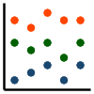


ສະຫຼຸບ ກຼາຟ ສໍາລັບຂໍ້ມູນຊ່ວງ
ຕາຕະລາງຄວາມຖີ່: ຖ້າພວກເຮົາແບ່ງຄ່າຂອງການສັງເກດເປັນຊ່ວງ ຂອງຄວາມຍາວເກືອບເທົ່າທຽມກັນ
ຮິສໂຕແກຣມ (Histograms)
  ວິທີກາຟິກເພື່ອສະແດງການແຈກຢາຍຄວາມຖີ່ຂອງຂໍ້ມູນຕໍ່ເນື່ອງ ຫຼື ບໍ່ຕໍ່ເນື່ອງ ໂດຍການແບ່ງຄ່າຂອງການສັງເກດເປັນຊ່ວງເກືອບເທົ່າກັນ.
  ແກນລວງນອນ: ຂອບເຂດຂອງຕົວແປ
  ແກນຕັ້ງ: ຄວາມຖີ່ຫຼືຄວາມຖີ່ຂອງການສັງເກດການໃນແຕ່ລະໄລຍະ
Box plots
Stem-and-leaf plots
Scatter plots, two-way scatter plots
ອື່ນໆ: polygons ຄວາມຖີ່, ເສັ້ນເສັ້ນ
Notes:
ໃນການນໍາສະເຫນີປະເພດຂໍ້ມູນຊ່ວງ, ພວກເຮົາຍັງສາມາດໃຊ້ຕາຕະລາງຄວາມຖີ່ໄດ້ ເຊ່ນກັນ. ຢ່າງໃດກໍ່ຕາມ, ພວກເຮົາຈະຕ້ອງແບ່ງຄ່າຂອງການສັງເກດການເປັນຊ່ວງໆ ທີ່ມີຄວາມຍາວ ເກືອບເທົ່າໆກັນ, ເນື່ອງຈາກຂໍ້ມູນຕໍ່ເນື່ອງແລະຂໍ້ມູນທີ່ບໍ່ຕໍ່ເນື່ອງ, ຕາຕະລາງຈະກວ້າງເກີນໄປທີ່ຈະເປັນປະໂຫຍດຖ້າລາຍງານຕົວເລກດິບ. ວິທີການດຽວກັນນີ້ຖືກນໍາໃຊ້ໃນເວລາສ້າງ histograms, ເຊິ່ງຄ້າຍຄືກັບຮູບພາບແທ່ງ, ແຕ່ສາມາດສະແດງການແຈກຢາຍຄວາມຖີ່ສໍາລັບຂໍ້ມູນຕໍ່ເນື່ອງແລະບໍ່ຕໍ່ເນື່ອງ. ທ່ານສ້າງ ຊ່ວງ ສໍາລັບການສັງເກດແລະວາງ ຊ່ວງ ຕາມແກນ x. ຮູບພາບກ່ອງແມ່ນມີປະໂຫຍດຫຼາຍສໍາລັບການສະແດງແນວໂນ້ມເຂົ້າສູ່ສ່ວນກາງ ແລະ ການແຈກຢາຍຂອງຕົວຜັນແປ, ຄືກັບ ຮູບພາບ ຕົ້ນແລະໃບ (stem-and-leaf plots). ຮູບພາບກະຈາຍ​(Scatter plots), ກຼາຟເສັ້ນ (line graphs), ແລະຮູບຫຼາຍຫຼ່ຽມຄວາມຖີ່ ( polygons) ສະແດງໃຫ້ເຫັນການແຈກຢາຍການສັງເກດສໍາລັບຕົວຜັນແປຕໍ່ເນື່ອງ. ສິ່ງເຫຼົ່ານີ້ ຍັງສາມາດຖືກນໍາໃຊ້ເພື່ອສະແດງໃຫ້ເຫັນຄວາມສໍາພັນລະຫວ່າງຕົວຜັນແປຫຼາຍຕົວ.

Slide 18
ຕາຕະລາງຄວາມຖີ່ສໍາລັບຂໍ້ມູນຊ່ວງ
ບໍ່ແນະນໍາ ເນື່ອງຈາກ ລາຍການມີຄ່າຍາວ ເວັ້ນເສຍແຕ່ວ່າທ່ານສ້າງ ຂໍ້ມູນ ເປັນຊ່ວງ
ແບ່ງຄ່າຂອງການສັງເກດເປັນຊ່ວງໆ ທີ່ມີຄວາມຍາວເກືອບເທົ່າໆກັນ
ຄວນສະແດງຂະຫນາດການວັດແທກ ຕົ້ນສະບັບ ແລະ ຄວາມຖີ່ທີ່ກ່ຽວຂ້ອງກັບແຕ່ລະໝວດໝູ່
ວິທີການສ້າງຊ່ວງ ສໍາລັບຕົວຜັນແປຕໍ່ເນື່ອງ:
    ຄວາມກວ້າງດຽວກັນ: ຕົວຢ່າງ: ຊ່ວງອາຍຸ 5 ປີ, 20-24, 25-29, 30-34…
    ການແບ່ງຕາມທໍາມະຊາດຂອງ ຂໍ້ມູນ ເຊັ່ນ ເປີເຊັນ
    ການຕັດທອນ ທີ່ມີຄວາມຫມາຍ: ນີ້ແມ່ນວິທີທີ່ຕ້ອງການ ຖ້າທ່ານມີຊ່ວງ ທີ່ມີຄວາມຫມາຍທາງດ້ານຄລີນິກຫຼື ໃນທາງປະຕິບັດ ສໍາລັບຕົວຜັນແປຂອງທ່ານ. ຕົວຢ່າງ:
      ປະເພດອາຍຸຂອງຄໍາແນະນໍາທາງດ້ານຄລີນິກ
      ຊ່ວງເວລາທີ່ສຳຄັນ ທາງຄລີນິກຂອງການວັດແທກທາງການແພດ
      ຄ່າບ່ຽງແບນມາດຕະຖານ ຄະແນນ z ສໍາລັບຕົວຜັນແປມາດຕະຖານ/ສູນກາງ
ແນະນຳ: ໃຊ້ຮູບແບບກາຟິກເພື່ອກວດສອບການແຈກຢາຍ ແລະສະແດງຕົວຜັນແປຕໍ່ເນື່ອງ
Notes:
ຊຸດຂໍ້ມູນທີ່ມີຂະຫນາດຕົວຢ່າງຂະຫນາດໃຫຍ່ຫຼາຍ ອາດມີລາຍການຄ່າຕ່າງໆ ທີ່ແຕກຕ່າງກັນ ສໍາລັບຕົວຜັນແປຕໍ່ເນື່ອງ; ດັ່ງນັ້ນ, ແນະນໍາໃຫ້ທ່ານ ໃຊ້ຮູບແບບກາຟິກ ເພື່ອກວດເບິ່ງການແຈກຢາຍແລະ ສະແດງພາບຕົວຜັນແປຕໍ່ເນື່ອງ. ຖ້າທ່ານຕ້ອງການສ້າງຕາຕະລາງຄວາມຖີ່, ທ່ານຈະຕ້ອງແບ່ງການສັງເກດເປັນຊ່ວງໆ ໂດຍມີຄວາມຍາວເກືອບເທົ່າໆກັນ. ວິທີທີ່ທ່ານສາມາດເຮັດສິ່ງນີ້ ໄດ້ແກ່ ຊ່ວງຂອງຄວາມກວ້າງເທົ່າກັນ, ເຊັ່ນ: ໝວດອາຍຸ 5 ປີ, ການແບ່ງຕາມທໍາມະຊາດ ຂອງຂໍ້ມູນ ເຊັ່ນ ເປີເຊັນ, ຫຼືການຕັດທອນທີ່ມີຄວາມຫມາຍທາງດ້ານຄຼິນິກ. ນີ້​ແມ່ນ​ວິ​ທີ​ທີ່​ຕ້ອງ​ການ​, ແລະ​ວິ​ທີ​ການ​ໃດ​ຫນຶ່ງ​ທີ່​ທ່ານ​ຕັດ​ສິນ​ໃຈ​ຈັດ​ປະ​ເພດ​ຂໍ້​ມູນ​ຂອງ​ທ່ານ​ຕ້ອງ​ມີ​ຄວາມ​ຫມາຍ​ບາງຢ່າງ​. ທ່ານອາດຈະແບ່ງ ເປັນປະເພດອາຍຸທີ່ແຕກຕ່າງກັນໂດຍອີງໃສ່ຄໍາແນະນໍາທາງດ້ານການແພດ ສໍາລັບກຸ່ມອາຍຸທີ່ແຕກຕ່າງກັນ, ຫຼືກຸ່ມທີ່ມີຄວາມຫມາຍຂອງການວັດແທກທາງການແພດ, ເຊັ່ນ: ລະດັບຄວາມດັນເລືອດຈາກຕ່ໍາເຖິງ ລະດັບປົກກະຕິ ແລະ ສູງເຖິງລະດັບທີ່ເປັນອັນຕະລາຍ. ເຈົ້າອາດຈະລາຍງານຄ່າບ່ຽງເບນມາດຕະຖານ ຈາກຄ່າສະເລ່ຍ ທີ່ມີຄວາມຫມາຍ ເຊັ່ນ: ຄະແນນ ລວມສູນ ຫຼືມາດຕະຖານ. ຢ່າງໃດກໍ່ຕາມ, ຄໍາແນະນໍາແມ່ນໃຫ້ທ່ານໃຊ້ຮູບແບບກາຟິກສໍາລັບຕົວຜັນແປຕໍ່ເນື່ອງ.

Slide 19
ການແຈກຢາຍຄວາມຖີ່: ຮູບພາບແທ່ງ (Histogram)
ຮູບພາບແທ່ງ ເປັນວິທີທາງກຼາຟຟິກເພື່ອສະແດງການແຈກຢາຍຄວາມຖີ່ຂອງຂໍ້ມູນຕໍ່ເນື່ອງ ຫຼື ບໍ່ຕໍ່ເນື່ອງ, ໂດຍການແບ່ງຄ່າຂອງການສັງເກດເປັນຊ່ວງໄລຍະ ເກືອບເທົ່າໆກັນ.
ທາງນອນ/ແກນ x ( (Horizontal/x axis): ຊ່ວງຂອງຕົວຜັນແປ
ແກນຕັ້ງ/ ແກນ y (Vertical/y axis): ຄວາມຖີ່ ຫຼືຄວາມຖີ່ສໍາພັດ ຂອງການສັງເກດແຕ່ຊ່ວງໄລຍະ
Notes:
ຮູບພາບແທ່ງ ປັນວິທີທາງກຼາຟຟິກເພື່ອສະແດງການແຈກຢາຍຄວາມຖີ່ຂອງຂໍ້ມູນຕໍ່ເນື່ອງ ຫຼື ບໍ່ຕໍ່ເນື່ອງ ທີ່ໄດ້ແບ່ງອອກເປັນຊ່ວງໆ. ໃນ​ກໍ​ລະ​ນີ​ນີ້, ຊອບ​ແວ​ຂອງ​ທ່ານ​ສາ​ມາດ​ສ້າງຊ່ວງ​ໄລ​ຍະ​ເລີ່ມ​ຕົ້ນ​ ໂດຍ​ອີງ​ໃສ່​ຂໍ້​ມູນ​ຂອງ​ທ່ານ, ເວັ້ນ​ເສຍ​ແຕ່​ວ່າ​ທ່ານ​ມີ​ ຊ່ວງໄລ​ຍະ​ ​ສະ​ເພາະ​ທີ່​ທ່ານ​ວາງ​ແຜນ​ທີ່​ຈະ​ນໍາ​ໃຊ້​ແທນ. ໃນ ຮູບພາບແທ່ງ, ທ່ານຈະວາງຈຸດການສັງເກດ ຕາມແກນ x ທີ່ມີຊ່ວງຂອງຕົວຜັນແປໃນ ຊ່ວງໆ, ແລະແກນ y ທີ່ເປັນຄວາມຖີ່ຫຼືຄວາມຖີ່ສໍາພັດ ຂອງການສັງເກດການໃນແຕ່ລະຊ່ວງໄລຍະ. ນີ້ແມ່ນຕົວຢ່າງຂອງ ຮູບພາບແທ່ງ ທີ່ໃຊ້ຂໍ້ມູນ BMI ຈາກຕົວຢ່າງ MICS. ຊ່ວງໃນແກນ x ແມ່ນຕັ້ງແຕ່ 9 ຫາ 30, ແລະແກນ y ນີ້ແມ່ນ ເປີເຊັນ ຂອງການສັງເກດການທັງໝົດຂອງ BMI ທີ່ແຕ່ລະຊ່ວງໄລຍະ ເປັນຕົວແທນ.

Slide 20
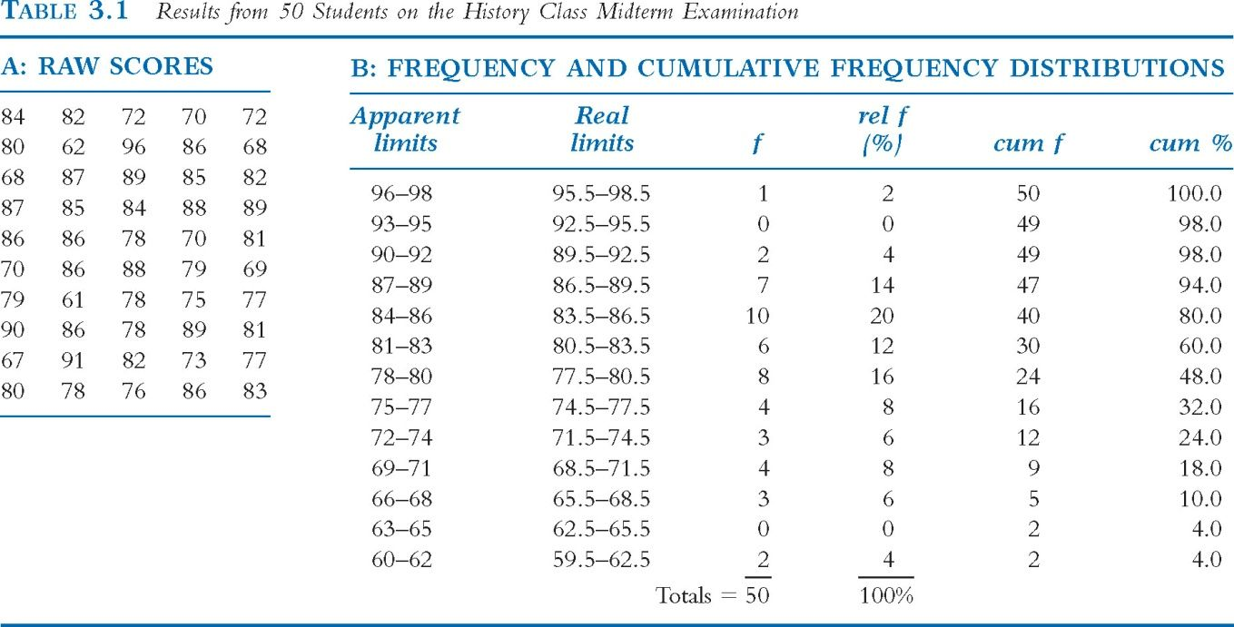
ຕົວຢ່າງ ຮູບພາບແທ່ງ: ຂໍ້ມູນຄະແນນການສອບເສັງ
Notes:
ນີ້ແມ່ນຕົວຢ່າງຂອງຂໍ້ມູນທີ່ພວກເຮົາອາດຈະວາງລົງໃນ ຮູບພາບແທ່ງ. ຈິນຕະນາການວ່າ ພວກເຮົາມີນັກຮຽນ 50 ຄົນທີ່ເຂົ້າສອບເສັງ, ແລະພວກເຂົາແຕ່ລະຄົນມີຄະແນນໃນການສອບເສັງ. (ຄລິກ) ແຕ່ລະຄະແນນເຫຼົ່ານີ້ແມ່ນຢູ່ໃນກ່ອງ A, ຕັ້ງແຕ່ 61 ຫາ 98. ເພື່ອຕ້ອງການແບ່ງຄະແນນ ເປັນຕົວອັກສອນ ບວກ – ລົບ, ທີ່ທ່ານສາມາດມີ A+, A, ຫຼື A-, ຕົວຢ່າງ – ອາຈານສ້າງຊ່ວງໄລຍະ ເປັນ 3 ຊ່ວງ, (ຄລິກ) ດັ່ງນັ້ນຈາກ 96 ຫາ 98, ຈະເປັນ A+, 93-95, ຈະເປັນ A, ແລະອື່ນໆ. ທ່ານອາດຈະຈື່ໄດ້ວ່າ ນີ້ເປັນຕາຕະລາງການແຈກຢາຍຄວາມຖີ່, ດັ່ງນັ້ນ ເຮົາຈື່ງສະແດງຊ່ວງໄລຍ ຂອງເຮົາ, ແລະຫຼັງຈາກນັ້ນ ຄໍລໍາທີ່ມີຄວາມຖີ່ (ຄລິກ), ຄວາມຖີ່ສໍາພັດ (ຄລິກ), ແລະຄວາມຖີ່ສະສົມ ແລະ ເປີເຊັນ (ຄລິກ) ໃນລໍາດັບຈາກຄະແນນຕ່ໍາສຸດໄປຫາສູງສຸດ ສໍາລັບ ແຕ່ລະຊ່ວງຄະແນນ.

Slide 21
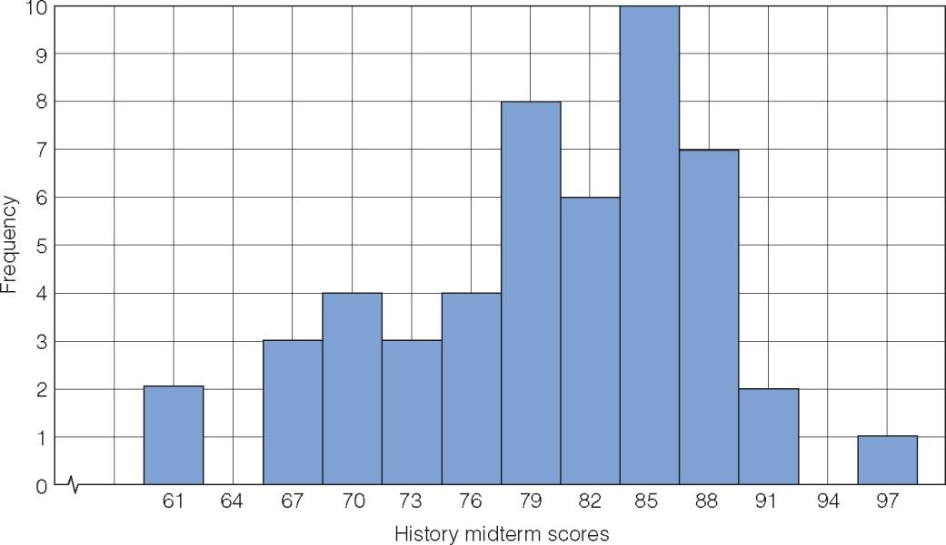
ຕົວຢ່າງ ຮູບພາບແທ່ງ: ຮູບພາບແທ່ງ ສໍາລັບຄະແນນ
ຄວາມສູງ (ຕາມແກນ y) ແມ່ນຄວາມຖີ່ຂອງຄະແນນ
ຄ່າຄະແນນ ຈະປ່ຽນໄປເລື້ອຍໆ ຕາມແກນ x
ແຕ່ລະແທ່ງ ມີ ຊ່ວງ ສໍໍາລັບ ຊ່ວງໄລຍະ. (ຄ່າສະແດງເຖິງຈຸດກາງ)
Notes:
ຫຼັງຈາກນັ້ນ, ພວກເຮົາວາງຄະແນນ ເຫຼົ່ານີ້ໂດຍໃຊ້ ຮູບພາບແທ່ງ ຊື່ງຄ່າຄະແນນຢູ່ໃນແກນ x, ແລະແຕ່ລະແທ່ງ ມີ ຊ່ວງໄລຍະ ເທົ່າກັບ 3, ດ້ວຍຄ່າທີ່ວາງໄວ້ເປັນຕົວແທນຂອງຈຸດກາງຂອງ ຊ່ວງໄລຍະ. ຄວາມສູງຂອງແທ່ງຕາມແກນ y ແມ່ນຄວາມຖີ່ຂອງຊ່ວງໄລຍະ ຄະແນນ. ເຈົ້າສາມາດເຫັນຫຍັງ, ຢ່າງໄວວາ, ຈາກ ຮູບພາບແທ່ງ ນີ້? ຄະແນນໃດແດ່ທີ່ພົບເລື້ອຍທີ່ສຸດ? ຄະແນນໃດທີ່ບໍ່ຄ່ອຍມີ? ເຈົ້າສາມາດປະເມີນຄ່າກາງ ຂອງຄະແນນເຫຼົ່ານີ້ໄດ້ບໍ?

Slide 22
ຕົວຢ່າງ ຮູບພາບແທ່ງ: ຂໍ້ມູນ ຄະແນນສອບເສັງ
ຮູບພາບແທ່ງ ໃຫ້ຂໍ້ມູນຄືກັນ ກັບຕາຕະລາງການແຈກຢາຍຄວາມຖີ່.
ແກນ x: ຄະແນນຕົວຈີງ
ຊ່ວງຂອງຊັ້ນ
3 ຄະແນນ ຕໍ່ ຊ່ວງ
ປ້າຍກໍາກັບ ສໍາລັບຈຸດເຄີ່ງກາງ ຂອງ ຊ່ວງ
ແກນ y-: ຄວາມຖີ່ (ຄວາມສູງຂອງແທ່ງ)
ຈໍານວນຄັ້ງ ທີ່ຄະແນນປະກົດ ໃນ ຂໍ້ມູນ
Notes:
ເມື່ອພວກເຮົາເບິ່ງຄືນກັບໄປ ໃນຕາຕະລາງການແຈກຢາຍຄວາມຖີ່, ພວກເຮົາສາມາດເຫັນໄດ້ວ່າ ຮູບພາບແທ່ງ ໃຫ້ຂໍ້ມູນຄືກັນກັນກັບ ຕາຕະລາງ. ແກນ x ມີຄະແນນຕົວຈິງ, ສະແດງຢູ່ໃນແທ່ງ ຊ່ວງໄລຍະ, ໂດຍມີ 3 ຄະແນນ ຕໍ່ ຊ່ວງ. ຈຸດກາງຂອງແທ່ງ (ຄລິກ) ແມ່ນ ມີປ້າຍກໍາກັບ ສໍາລັບຈຸດກາງຂອງ ຊ່ວງໄລຍະ (ຄລິກ). ຄວາມສູງຂອງແທ່ງ ສະແດງຈໍາຄັ້ງ ທີ່ຄະແນນປະກົດຢູ່ໃນຂໍ້ມູນ. ຊ່ວງໄລຍະ ທີ່ມີການສັງເກດ ຄະແນນຫຼາຍທີ່ສຸດ (ຄລິກ) ແມ່ນ ຊ່ວງ 84-86, ທີ່ທ່ານສາມາດເບິ່ງເປັນແທ່ງ ທີ່ສູງທີ່ສຸດ.

Slide 23
ຕົວຢ່າງ ຮູບພາບແທ່ງ ໃນ Stata (BMI<30)
ANRCB | 23
Notes:
ຕອນນີ້, ທ່ານສາມາດສ້າງ ຮູບພາບແທ່ງ ຂອງທ່ານເອງດ້ວຍມື, ຖ້າທ່ານຕ້ອງການ, ແຕ່ບໍ່ຈໍາເປັນຕ້ອງ! ຂ້ອຍຈະສະແດງວິທີເຮັດມັນຢູ່ໃນ Stata. ນີ້ແມ່ນຕົວຢ່າງຂອງ ຮູບພາບແທ່ງ ທີ່ສ້າງຂຶ້ນໃນ Stata. ນີ້ແມ່ນການແຈກຢາຍຄ່າທີ່ຖືກຕ້ອງ ຂອງ BMI ໃນຕົວຢ່າງ MICS. ເບີ່ງທີ່ ແກນ x, ຄ່າຂອງ BMI ໃນຕົວຢ່າງນີ້ແມ່ນຫຍັງ, ມີຄ່າປະມານ ເທົ່າໃດ? ຄວາມກວ້າງຂອງຊ່ວງ ແມ່ນຫຍັງ? ແກນ y ເປັນຕົວແທນແນວໃດໃນກຼາຟຟິກ ນີ້? ເຈົ້າຈະອະທິບາຍການແຈກຢາຍນີ້ແນວໃດ? ມັນເບິ່ງຄືວ່າຖືກແຈກຢາຍຕາມປົກກະຕິບໍ? ທ່ານຈະປະມານຄ່າ ການວັດແນວໂນ້ມເຂົ້າສູ່ສ່ວນກາງ ໄດ້, ໂດຍອີງໃສ່ ຮູບພາບແທ່ງ ນີ້? ພວກເຮົາສາມາດຕອບຄໍາຖາມເຫຼົ່ານີ້ສ່ວນໃຫຍ່ກ່ຽວກັບ BMI ໃນຕົວຢ່າງຂອງພວກເຮົາ, ຫຼືເຮັດການຄາດເດົາທີ່ມີຂໍ້ມູນດີ, ພຽງແຕ່ເບິ່ງເສັ້ນສະແດງນີ້.

Slide 24
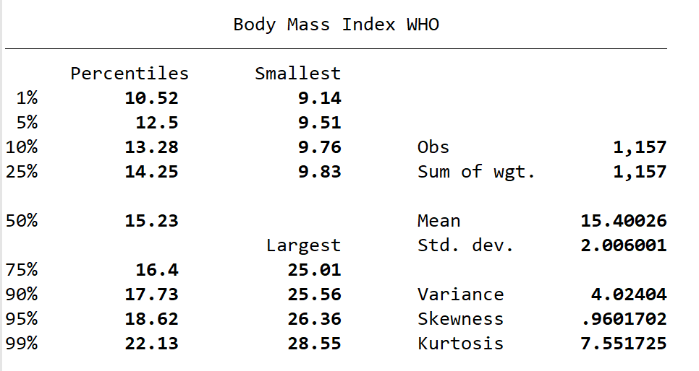
ຕົວຢ່າງ ຮູບພາບແທ່ງ ໃນ Stata (BMI<30)
Range: 9.14 - 28.55
Mean: 15.40
Median: 15.23
Mode: between 14-15
ANRCB | 24
Notes:
ຖ້າພວກເຮົາ ໃຊ້ການສະຫຼຸບ BMI ໃນ Stata, ເຮົາຈະໄດ້ ຄ່າສໍາລັບບາງຄໍາຕອບເຫຼົ່ານີ້ແລະປຽບທຽບກັບຮູບພາບ. ຖ້າພວກເຮົາເບິ່ງຮູບພາບ, ພວກເຮົາສາມາດເຫັນໄດ້ເຖິງແມ່ນວ່າບໍ່ມີເສັ້ນໂຄ້ງປົກກະຕິວ່າ ຊ່ວງທີ່ມີຊໍ້າກັນຫຼາຍທີ່ສຸດ, ແມ່ນ ຊ່ວງ (ຄລິກ) ນີ້ ລະຫວ່າງປະມານ 14 ຫາ 15. ທ່ານຄິດວ່າຄ່າສະເລ່ຍແມ່ນຫຼາຍກວ່າ 15 ເລັກນ້ອຍ ບໍ? ພວກເຮົາສາມາດເບິ່ງຄ່າສະເລ່ຍໄດ້ທີ່ນີ້ (ຄລິກ) ຢູ່ທີ່ຈຸດສູງສຸດຂອງເສັ້ນໂຄ້ງປົກກະຕິ, ແລະເມື່ອພວກເຮົາກວດເບິ່ງຕາຕະລາງສະຫຼຸບ, ພວກເຮົາເຫັນວ່າມັນເປັນ 15.4. ຄ່າກາງ ແມ່ນຄ່າທີ່ຢູ່ເຄິ່ງກາງ ແລະ ອາດຈະລະບຸໄດ້ຍາກຂື້ນ ເລັກນ້ອຍ ແຕ່ດ້ວຍຮູບຮ່າງຂອງເສັ້ນໂຄ້ງນີ້, ພວກເຮົາສາມາດຄາດວ່າ ຄ່າກາງ ຈະໃກ້ຄຽງກັບຄ່າສະເລ່ຍ, ແລະອາດຈະນ້ອຍກວ່ານີ້ເລັກນ້ອຍ, ເພາະເບິ່ງຄືວ່າ ມີຄ່າສັງເກດ ທາງຊ້າຍຂອງຄ່າສະເລ່ຍຫຼາຍກວ່າທາງຂວາຂອງຄ່າສະເລ່ຍ. ໃນຕາຕະລາງພວກເຮົາສາມາດຊອກຫາຄ່າກາງ ຢູ່ທີ່ 50 ເປີເຊັນໄຕລ, ແລະມັນແມ່ນ 15.23. ເສັ້ນໂຄ້ງມີຮູບຮ່າງປົກກະຕິທີ່ດີ, ແຕ່ຄືກັບທີ່ພວກເຮົາເວົ້າ, ເບິ່ງຄືວ່າມີຂໍ້ສັງເກດຫຼາຍຂື້ນໄປທາງຂວາຂອງການແຈກຢາຍ, ດັ່ງນັ້ນມັນຈະ ເບ້ໄປທາງບວກ, ແລະສະຖິຕິຄວາມເບ້ ຂອງພວກເຮົາຢືນຢັນສິ່ງນີ້. ສະຫຼຸບແລ້ວ, ພວກເຮົາສາມາດໄດ້ຮັບຂໍ້ມູນຫຼາຍຢ່າງຈາກ ຮູບພາບແທ່ງ!

Slide 25
ຕົວຢ່າງ ຮູບພາບແທ່ງ ໃນ Stata (BMI<30)
histogram BMI if BMI < 30, width(1) percent
histogram BMI if BMI<30, width(1) percent addlabel normal xlabel(9(3)30) (bin=20, start=9.14, width=1)
ທ່ານສາມາດສ້າງ ຮູບພາບແທ່ງ ໃນ Stata ໂດຍໃຊ້ຄໍາສັ່ງ histogram: histogram variable
ສີ່ງນີ້ຈະສ້າງ ຮູບພາບແທ່ງ ເລີ່ມຕົ້ນ, ແຕ່ມັນສາມາດຖືກປັບແຕ່ງໃນເມນູຫຼືດ້ວຍ syntax. ອ້າງອີງ ໄຟລ໌ DO ສໍາລັບຫົວຂໍ້ 7.5 ຕົວຢ່າງ syntax.
ANRCB | 25
Notes:
ທ່ານສາມາດສ້າງຮູບພາບແທ່ງ ໃນ Stata ໂດຍໃຊ້ ຄໍາສັ່ງ histogram ແລະຕົວຜັນແປທີ່ຕ້ອງການ. ສີ່ງນີ້ຈະສ້າງ ຮູບພາບແທ່ງ ເລີ່ມຕົ້ນ, ແຕ່ມັນສາມາດຖືກປັບແຕ່ງໃນເມນູຫຼືດ້ວຍ syntax. ອ້າງອີງ ໄຟລ໌ DO ສໍາລັບຫົວຂໍ້ 7.5 ຕົວຢ່າງ syntax.

Slide 26
ຄຳສັ່ງ Histogram (Hgb ໃນ g/dl)
a)
histogram AT10 if AT10 < 17
b)
histogram AT10 if AT10 < 17, fraction
c)
d)
histogram AT10 if AT10 < 17, percent normal
histogram AT10 if AT10 < 17, frequency normal
ANRCB | 26
Notes:
ນີ້ຄື ຮູບພາບແທ່ງ ຂອງຕົວຜັນແປ AT10 ໃນຕົວຢ່າງ MICS, ເຊິ່ງແມ່ນ hemoglobin ເປັນກຼາມຕໍ່ເດຊີລິດ. ຮູບພາບແທ່ງ ເລີ່ມຕົ້ນຂອງທ່ານຈະສ້າງຮູບພາບ ທີ່ມີຄວາມໜາແໜ້ນເປັນແກນ y, ດັ່ງໃນຮູບ a. ທ່ານສາມາດເພີ່ມທາງເລືອກ “fraction” ໃນທ້າຍເພື່ອໃຫ້ໄດ້ເສດສ່ວນ ທີ່ແຕ່ລະແທ່ງ ຮວມກັນເປັນທັງຫມົດ, ເຊັ່ນໃນຮູບ b. ຮູບ c ແມ່ນຄືກັນກັບ b, ແຕ່ພວກເຮົາກໍາລັງ ໃສ່ປ້າຍກໍາກັບ ແກນ y ດ້ວຍເປີເຊັນ, ແລະພວກເຮົາໄດ້ເພີ່ມເສັ້ນໂຄ້ງປົກກະຕິດ້ວຍຕົວເລືອກ “normal” ສຸດທ້າຍ, ຮູບ d ສະແດງກຼາຟ ທີ່ມີຄວາມຖີ່ເປັນແກນ y ແລະ ເສັ້ນໂຄ້ງປົກກະຕິ.

Slide 27
ຕົວຢ່າງຂອງ ຮູບພາບແທ່ງ ໃນ Stata (Hgb)
histogram AT10 if AT10 < 17, kdensity
histogram AT10 if AT10 < 17, normal kdensity
ANRCB | 27
Notes:
ຖ້າທ່ານຕ້ອງການເພີ່ມການປະເມີນຄວາມຫນາແຫນ້ນ ຂອງ Kernal ເຂົ້າໃນ ຮູບພາບ, ທ່ານສາມາດເຮັດໄດ້ໂດຍການເພີ່ມທາງເລືອກ "kdensity". ຄວາມຫນາແຫນ້ນຂອງ Kernalໂດຍພື້ນຖານແລ້ວ ເປັນ ແບບຮູບພາບ ຕໍ່ເນື່ອງແລະລະອຽດ ຂອງ ຮູບພາບແທ່ງ. ທ່ານ​ສາ​ມາດ​ເບິ່ງ​ນີ້​ໄດ້​ດີ​ຢູ່​ໃນ ຮູບ​ເບື້ອງ​ຊ້າຍ​. ຄ່າເລີ່ມຕົ້ນຂອງ Stata ແມ່ນການໃຊ້ Epanechnikov kernal density, ແຕ່ທ່ານສາມາດປ່ຽນມັນໂດຍໃຊ້ syntax ຫຼືເມນູ. ນອກນັ້ນທ່ານຍັງສາມາດສ້າງ ທັງຄວາມຫນາແຫນ້ນປົກກະຕິ ແລະ ຄວາມຫນາແຫນ້ນຂອງ Kernal ໃນຮູບພາບຂອງທ່ານ ໂດຍການເພີ່ມຕົວເລືອກ “normal” ແລະ “kdensity” ຄືກັບໃນ ຮູບເບື້ອງຂວາ.

Slide 28
ພວກເຮົາສາມາດຮຽນຮູ້ຫຍັງອີກແດ່ຈາກ ຮູບພາບແທ່ງ?
  ລັກສະນະຂອງປະຊາກອນກຸ່ມດຽວ
  ປຽບທຽບປະຊາກອນຫຼາຍກວ່າໜຶ່ງກຸ່ມ
  ການປ່ຽນແປງໃນຄ່າສະເລ່ຍຂອງຂໍ້ມູນ
  ການປ່ຽນແປງໃນຄວາມປັ່ນປ່ວນ
ANRCB | 28
Notes:
ພວກເຮົາສາມາດຮຽນຮູ້ຫຍັງອີກແດ່ຈາກ ຮູບພາບແທ່ງ? ພວກເຮົາສາມາດເບິ່ງລັກສະນະຂອງປະຊາກອນຫຼືຕົວຜັນແປ ດຽວໄດ້, ດັ່ງທີ່ພວກເຮົາເພີ່ງເຮັດກັບ BMI ຫຼື hemoglobin ໃນຕົວຢ່າງ MICS, ແຕ່ເຮົາຍັງສາມາດປຽບທຽບປະຊາກອນຫຼາຍກວ່າຫນຶ່ງກຸ່ມ, ເບິ່ງຄ່າສະເລ່ຍຫຼືແນວໂນ້ມເຂົ້າສູສ່ວນກາງ ປ່ຽນແປງໃນຂໍ້ມູນ, ແລະເບິ່ງ. ໃນການປ່ຽນແປງຂອງຄວາມປັ່ນປ່ວນ ອີກດ້ວຍ.

Slide 29
ຮູບພາບແທ່ງ ແລະ ການປ່ຽນແປງ ໃນຂໍ້ມູນ
Dataset A
(e.g., Population A, Time A)
Dataset B
(e.g., Population B, Time B)
Notes:
ນີ້ແມ່ນຮູບພາບ ທີ່ສະແດງໃຫ້ເຫັນເຖິງການປ່ຽນແປງຂອງຂໍ້ມູນ. ສິ່ງເຫຼົ່ານີ້ອາດຈະເປັນຕົວຜັນແປດຽວກັນ ທີ່ໄດ້ວາງໄວ້ສໍາລັບ ປະຊາກອນ 2 ກຸ່ມ ທີ່ແຕກຕ່າງກັນ, ຕົວຢ່າງ, BMI ສໍາລັບຜູ້ຊາຍແລະແມ່ຍິງ, ຫຼື ອາດຈະເປັນຕົວຜັນແປດຽວກັນ ໃນ ກຸ່ມຄົນດຽວກັນ ນະຈຸດເວລາ ທີ່ແຕກຕ່າງກັນ, ຕົວຢ່າງ, ການວັດ hemoglobin ໃນປະຊາກອນຫນຶ່ງກຸ່ມ ນະເວລາໜື່ງ ແລະ. ໃນຈຸດເວລາທີສອງ ຫຼັງຈາກ ການແຊກແຊງ. ສັງເກດເຫັນວ່າຮູບຮ່າງ ມີຄວາມຄ້າຍຄືກັນແນວໃດ, ແຕ່ ຮູບລຸ່ມ ຂອງ ຊຸດຂໍ້ມູນ B ມີ ຄ່າສູງກວ່າ ຮູບເທິງ ຂອງ ຊຸດຂໍ້ມູນ A.

Slide 30
ຮູບພາບແທ່ງ ແລະ ການປ່ຽນແປງ ໃນຂໍ້ມູນ
Dataset A
Dataset B
Notes:
ພວກເຮົາຍັງສາມາດເຫັນຄວາມແຕກຕ່າງ ຂອງ ຄວາມປັ່ນປ່ວນ ຂອງຂໍ້ມູນ. ຂໍ້ມູນ ຫຼື ຕົວຜັນແປໃນ ຊຸດຂໍ້ມູນ A ມີ ຄ່າທີ່ເຂັ້ມຂຸ້ນກວ່າ, ໃນຂະນະທີ່ ຊຸດຂໍ້ມູນ B ກະຈາຍອອກໄປຫຼາຍກວ່າ, ແລະມີ ຄ່າສັງເກດ ທີ່ແຕກຕ່າງກັນຫຼາຍ.

Slide 31
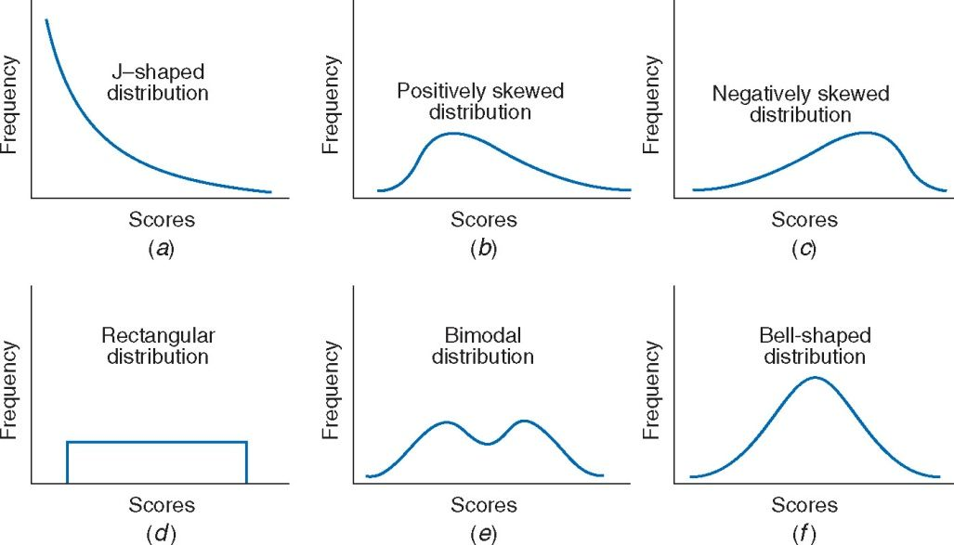
ຮູບຮ່າງຂອງການແຈກຢາຍ
Descriptive pattern of the data
Notes:
ພວກເຮົາສາມາດເຂົ້າໃຈຫຼາຍກ່ຽວກັບການແຈກຢາຍຂໍ້ມູນ ໃນເວລາທີ່ພວກເຮົາ ສ້າງຮູບພາບ ໂດຍໃຊ້ ຮູບພາບແທ່ງ.

Slide 32
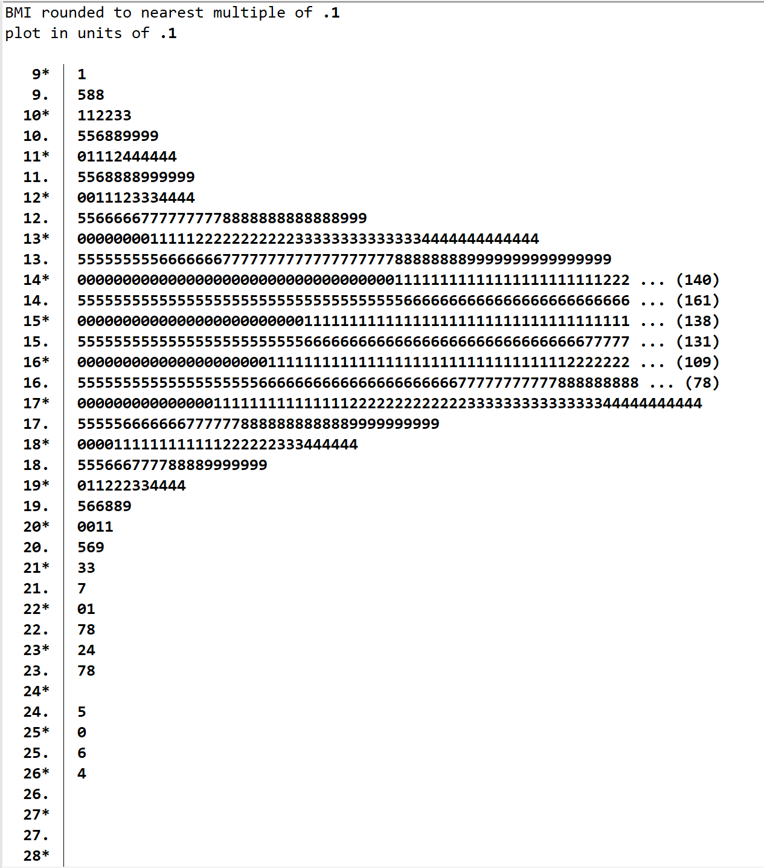
ຮູບພາບ ຕົ້ນ-ໃບ (Stem-and-leaf plot (BMI))
ໃບ (LEAF)
ຕົ້ນ (STEM)
ຄວາມຖີ່ ຂອງແຕ່ລະ ຄ່າ ຂອງ BMI
Value of BMI
stem BMI if BMI <30
Notes:
ຮູບພາບ ລຳຕົ້ນ ແລະ ໃບ ແມ່ນເປັນວິທີທີ່ດີທີ່ຈະເຫັນຄວາມຖີ່ຂອງແຕ່ລະຄ່າຂອງການສັງເກດຂອງຕົວຜັນແປ. ນີ້ແມ່ນການຕັ້ງຄ່າເລີ່ມຕົ້ນ ສໍາລັບ ຕົ້ນແລະໃບ ຖ້າທ່ານໃຊ້ຄໍາສັ່ງ "stem" ແລະ ຕາມດ້ວຍຕົວຜັນແປ ທີ່ສົນໃຈ. “stem” ປະກອບດ້ວຍແຕ່ລະຄ່າຂອງ BMI ຍົກເວັ້ນຕົວເລກສຸດທ້າຍຂອງຄ່າ, ແລະໃບມີຕົວເລກສຸດທ້າຍຂອງແຕ່ລະຄ່າ BMI ທີ່ສັງເກດເຫັນໃນຕົວຢ່າງ. ຮູບຮ່າງຊ່ວຍໃຫ້ພວກເຮົາເຂົ້າໃຈການແຈກຢາຍຂອງຄ່າຕ່າງໆ. ດັ່ງນັ້ນ, ຖ້າພວກເຮົາເບິ່ງ BMI ເປັນ 13 (ຄລິກ) ພວກເຮົາເຫັນຈໍານວນເຕັມ ຂອງຄ່າ BMI ໃນລໍາຕົ້ນ, ແລະຫຼັງຈາກນັ້ນ 5 ຊ້ຳ 9 ຫຼື 10 ເທື່ອ, ຫຼັງຈາກນັ້ນ 6 ຊ້ຳ 7 ເທື່ອ, ແລະອື່ນໆ. ນັ້ນຫມາຍຄວາມວ່າມີ 7 ການສັງເກດການຫຼືຜູ້ເຂົ້າຮ່ວມທີ່ມີ BMI ຂອງ 13.6. ເຫຼົ່ານີ້ສາມາດເປັນປະໂຫຍດສໍາລັບການຊອກຫາ ການວັດແນວໂນ້ມເຂົ້າສູ່ສ່ວນກາງແລະໄດ້ຮັບລາຍລະອຽດຫຼາຍກ່ວາໃນ ຮູບພາບແທ່ງ.

Slide 33
ຮູບຫຼາຍຫຼ່ຽມ ແຫ່ງ ຄວາມຖີ່ (Polygon)
ຈຸດຈະຖືກວາງໄວ້ໃນແຕ່ລະຊ່ວງໄລຍະ ທີ່ຈຸດເຄີ່ງກາງ, ເພື່ອສະແດງເຖິງຄວາມຖີ່
ເຊື່ອມຕໍ່ ແຕ່ລະຈຸດທີ່ຢູ່ຕິດກັນດ້ວຍເສັ້ນຊື່
Notes:
ຮູບຫຼາຍຫຼ່ຽມແຫ່ງຄວາມຖີ່ ແມ່ນຄ້າຍຄືກັນກັບກຼາຟເສັ້ນຂອງ ຮູບພາບແທ່ງ. ນີ້ແມ່ນຮູບຫຼາຍຫຼ່ຽມແຫ່ງຄວາມຖີ່ ຂອງ ຮູບພາບແທ່ງ ຂອງຄະແນນການສອບເສັງຂອງພວກເຮົາ. ຈຸດໃດໜຶ່ງຖືກວາງໄວ້ຢູ່ຈຸດກາງແຕ່ລະຊ່ວງໄລຍະ ແລະ ຈາກນັ້ນ ຈຸດທີ່ຢູ່ຕິດກັນ ຈະເຊື່ອມຕໍ່ກັນ ເປັນ ເສັ້ນຊື່.

Slide 34
ຮູບພາບແທ່ງ (Histogram)
ມັກໃຊ້ສໍາລັບການແຈກຢາຍທີ່ບໍ່ເປັນກຸ່ມ
ມີປະໂຫຍດເມື່ອສະແດງຄວາມຖີ່ສໍາພັດ (ສັດສ່ວນ)
ຮູບຫຼາຍຫຼ່ຽມແຫ່ງຄວາມຖີ່ (Polygon)
ມັກໃຊ້ສໍາລັບການແຈກຢາຍເປັນກຸ່ມ
ມີປະໂຫຍດໃນການປຽບທຽບການແຈກຢາຍ
Notes:
ທີ່ນີ້ທ່ານສາມາດເບິ່ງ ຮູບພາບແທ່ງ ແລະ ຮູບຫຼາຍຫຼ່ຽມແຫ່ງຄວາມຖີ່ສໍາລັບຄະແນນການສອບເສັງໃນສະໄລ້ດຽວກັນ. ຮູບພາບແທ່ງ ແລະຮູບຫຼາຍຫຼ່ຽມແຫ່ງຄວາມຖີ່ ໃຫ້ຂໍ້ມູນທີ່ຄືກັນ, ແຕ່ຮູບພາບແທ່ງ ແມ່ນດີກວ່າສໍາລັບ ສັດສ່ວນ, ແລະການແຈກຢາຍທີ່ບໍ່ເປັນກຸ່ມ.ຮູບຫຼາຍຫຼ່ຽມແຫ່ງຄວາມຖີ່ ແມ່ນດີກວ່າສໍາລັບການແຈກຢາຍເປັນກຸ່ມ, ແລະສໍາລັບການປຽບທຽບການແຈກຢາຍ.

Slide 35
ຮູບຫຼາຍຫຼ່ຽມແຫ່ງຄວາມຖີ່: ການປຽບທຽບ
ສັງເກດເເຫັນຫຍັງແດ່ ຈາກ ກຼາຟ?
Notes:
ທີ່ນີ້, ພວກເຮົາສາມາດ ຊ້ອນການແຈກຢາຍ ຄະແນນການສອບເສັງ ຈາກສອງກຸ່ມໃສ່ ຮູບພາບດຽວກັນ ສໍາລັບການປຽບທຽບ. ເຈົ້າສາມາດບອກຫຍັງກ່ຽວກັບກຸ່ມ A ແລະກຸ່ມ B ຈາກກາຟນີ້?

Slide 36
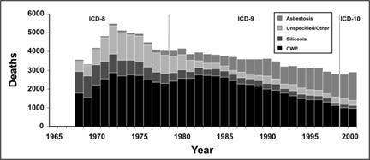
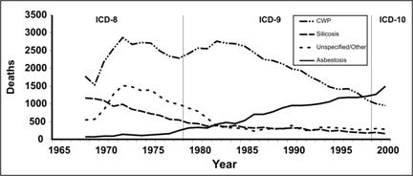
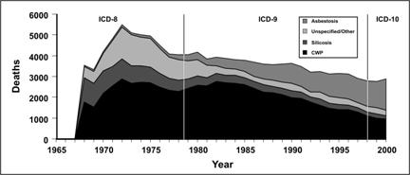
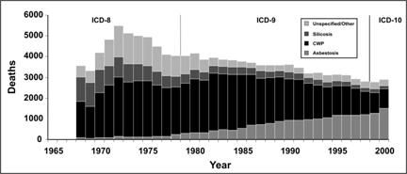
ຮູບຫຼາຍຫຼ່ຽມແຫ່ງຄວາມຖີ່: ການປຽບທຽບ
ຈໍານວນຜູ້ເສຍຊີວິດທີ່ມີໃບຢັ້ງຢືນການຕາຍ ຄົນທີ່ເປັນພະຍາດ Asbestosis, ພະຍາດປອດ (Pneumoconiosis) ຂອງ ກໍາມະກອນບໍ່ຖ່ານຫີນ (CWP), ພະຍາດ Silicosis, ແລະ ພະຍາດປອດ (Pneumoconiosis) ທີ່ບໍ່ລະບຸ / ອື່ນໆໃນບັນດາຜູ້ທີ່ມີອາຍຸ ≥ 15 ປີ, ຈໍາແນກຕາມປີ — ສະຫະລັດ, 1968-2000.
Notes:
ຮູບພາບ ທັ້ງ 4 ນີ້ ສະແດງໃຫ້ເຫັນເຖິງຂໍ້ມູນດຽວກັນ ກ່ຽວກັບຈໍານວນຜູ້ເສຍຊີວິດຈາກພະຍາດປອດຫຼາຍໆຢ່າງ, ແຕ່ໃນທາງທີ່ແຕກຕ່າງກັນເລັກນ້ອຍ. ທ່ານມັກຮູບຫຼາຍຫຼ່ຽມແຫ່ງຄວາມຖີ່ ອັນໃດເຫຼົ່ານີ້?

Slide 37
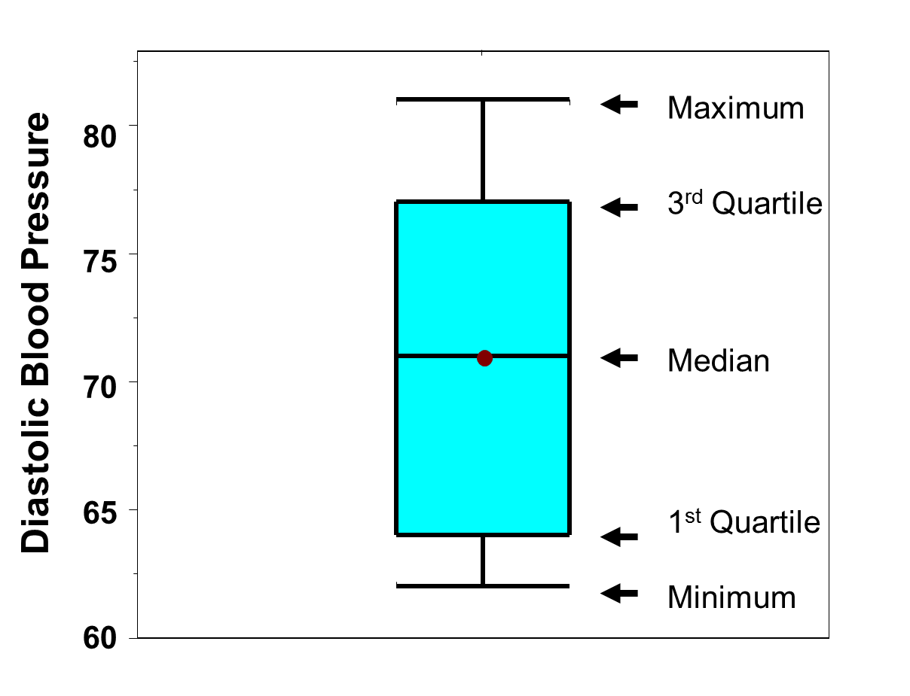
ສະຫຼຸບຮູບພາບ: ຮູບພາບກ່ອງ (Box Plots)
  ຮູບພາບກ່ອງ (Box Plots) ແມ່ນການສະແດງກຼາຟຟິກຂອງຫ້າມາດຕະການສະຫຼຸບຕົວເລກ: ຕໍາສຸດ, quartile ລ່າງ, ຄ່າກາງ, quartile ເທິງ, ສູງສຸດ.
ເປັນວິທີທີ່ດີໃນການສະແດງຂໍ້ມູນຈາກປະຊາກອນທີ່ແຕກຕ່າງກັນ, ໂດຍສະເພາະການປຽບທຽບພວກມັນ
ຄໍານິຍາມທີ່ຊັດເຈນ; ບໍ່ຕ້ອງກັງວົນຈໍານວນແທ່ງ, ຊ່ວງຂອງຊັ້ນ, ແລະອື່ນໆ.
ສາມາດໃຊ້ໄດ້ງ່າຍ
ແກ້ໄຂ ເພື່ອຊີ້ໃຫ້ເຫັນ ຄ່າຜິດປົກກະຕິ (ຄ່າທີ່ຕໍ່າ ຫຼື ສູງ ທີ່ສຸດ).
Notes:
ຮູບພາບກ່ອງ (Box Plots) ແມ່ນການສະແດງກຼາຟຟິກຂອງຫ້າມາດຕະການສະຫຼຸບຕົວເລກ: ຕໍາສຸດ, quartile ລ່າງ, ຄ່າກາງ, quartile ເທິງ, ສູງສຸດ.. ເປັນວິທີທີ່ດີໃນການສະແດງຂໍ້ມູນຈາກປະຊາກອນທີ່ແຕກຕ່າງກັນ, ໂດຍສະເພາະການປຽບທຽບພວກມັນ. ຄໍານິຍາມທີ່ຊັດເຈນ; ບໍ່ຕ້ອງກັງວົນຈໍານວນແທ່ງ, ຊ່ວງຂອງຊັ້ນ, ແລະອື່ນໆ..ສາມາດໃຊ້ໄດ້ງ່າຍ. ແກ້ໄຂ ເພື່ອຊີ້ໃຫ້ເຫັນ ຄ່າຜິດປົກກະຕິ (ຄ່າທີ່ຕໍ່າ ຫຼື ສູງ ທີ່ສຸດ).

Slide 38
ຮູບພາບກ່ອງ
ກ່ອງ ມີຄ່າ ຕັ້ງແຕ່ 25th ເຖີງ 75th percentile (1st quartile to 3rd quartile)
75th percentile
ຊື່ງໝາຍຄວາມວ່າ 50% ຂອງ ຂໍ້ມູນ ຢູ່ໃນກ່ອງ
IQR can
be read off the plot
ດັ່ງນັ້ນ, IQR = ຊ່ວງ ທີ່ຈໍາເປັນ ເພື່ອໃຫ້ຄອບຄຸມ 50% ຂອງ ຂໍ້ມູນ
25th percentile
IQR ແມ່ນການວັດຄວາມປັ່ນປ່ວນ ທີ່ມີປະສິດທິພາບຫຼາຍ ຊື່ງ ສາມາດຕັດສີນໄດ້ໂດຍ ຮູບພາບ.
Notes:
ພື້ນຖານຂອງ ຮູບພາບກ່ອງ ແມ່ນມີກ່ອງທີ່ກໍານົດໂດຍຂອບເຂດລຸ່ມ ຂອງ quartile ຕ່ໍາ ຫຼື 25 ເປີເຊັນໄຕລ, ຂອບເຂດຂອງ quartile ເທິງຫຼື 75th ເປີເຊັນໄຕລ, ແລະ ຄ່າກາງ, ຫຼື 50th ເປີເຊັນໄຕລ, ຢູ່ເຄິ່ງກາງ. ນີ້ຫມາຍຄວາມວ່າກ່ອງສະແດງເຖິງຂອບເຂດ interquartile ຫຼື IQR, ແລະ ວ່າ 50% ຂອງຂໍ້ມູນແມ່ນຢູ່ໃນກ່ອງ. IQR ແມ່ນການວັດຄວາມປັ່ນປ່ວນ ທີ່ມີປະສິດທິພາບຫຼາຍ ຊື່ງ ສາມາດຕັດສີນໄດ້ໂດຍ ຮູບພາບ.

Slide 39
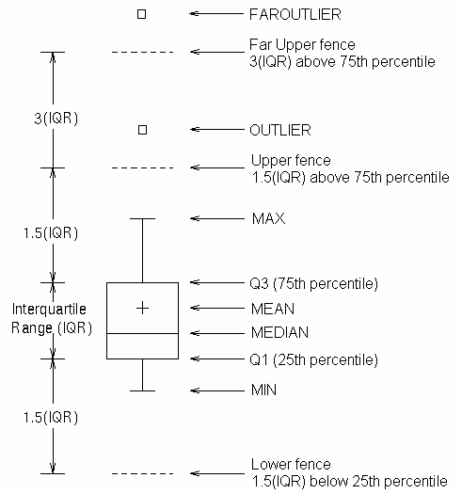
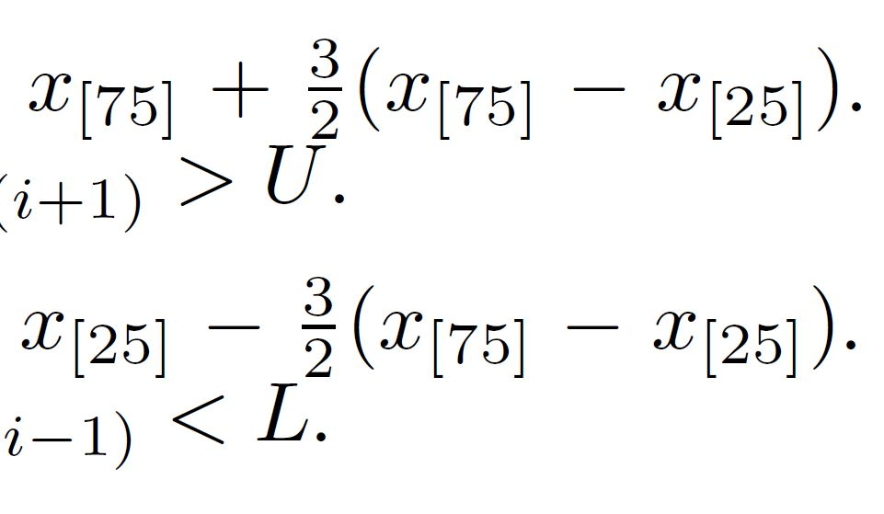
ຮູບພາບກ່ອງ
ໃນກ່ອງພື້ນຖານ, ເພີ້ມເສັ້ນ whiskers (ເປັນສີແດງ):
ຂະຫຍາຍໄປສູ່ຄ່າທີ່ຢູ່ໃກ້ຄຽງ, ປ້າຍຊື່ຢູ່ທີ່ນີ້ເປັນ MAX ແລະ MIN, ເຊິ່ງເປັນຄ່າການສັງເກດທີ່ສູງທີ່ສຸດ ໃນຊຸດຂໍ້ມູນ ທີ່ບໍ່ເກີນ 1.5 ເທົ່າ ຂອງຄວາມສູງຂອງກ່ອງ ເກີນ quartile ອື່ນ:
Upper:
Lower:
ເມື່ອຂໍ້ມູນມີຄວາມສົມສ່ວນ ພໍສົມຄວນ, ຄ່າທີ່ຢູ່ໃກ້ຄຽງຄວນກວມເອົາປະມານ 99% ຂອງການວັດແທກ.
+
ຈຸດອື່ນໆ ຈະເອີ້ນວ່າ “ຄ່າຜິດປົກກະຕິ (outliers)”, ຫຼື ຈຸດຂໍ້ມູນ ທີ່ບໍ່ເປັນຄ່າປົກກະຕິ ຂອງ ຄ່າ ທີ່ເຫຼືອ.
Notes:
ໃນກ່ອງພື້ນຖານ, ພວກເຮົາເພີ່ມເສັ້ນwhiskers, ເຫັນໄດ້ໃນທີ່ນີ້ ເປັນສີແດງ, ເຊິ່ງຂະຫຍາຍໄປສູ່ຄ່າທີ່ຢູ່ໃກ້ຄຽງ, ປ້າຍຊື່ຢູ່ທີ່ນີ້ເປັນ MAX ແລະ MIN, ເຊິ່ງເປັນຄ່າການສັງເກດທີ່ສູງທີ່ສຸດ ໃນຊຸດຂໍ້ມູນທີ່ມີຄວາມສູງບໍ່ເກີນ 1.5 ເທົ່າ ຂອງກ່ອງ – ຫຼື ຊ່ວງ interquartile — ເກີນ quartile. ເມື່ອຂໍ້ມູນມີຄວາມສົມສ່ວນ ພໍສົມຄວນ, ຄ່າທີ່ຢູ່ໃກ້ຄຽງຄວນກວມເອົາປະມານ 99% ຂອງການວັດແທກ. ຈຸດອື່ນໃດນອກເໜືອໄປຈາກສິ່ງເຫຼົ່ານີ້ເອີ້ນວ່າ outliers, ຫຼືຈຸດຂໍ້ມູນທີ່ບໍ່ປົກກະຕິຂອງຄ່າທີ່ເຫຼືອ.

Slide 40
ຮູບພາບ ກ່ອງ ໃນ Stata: BMI in MICS
Outliers
= 19.625 = 16.40 + (3/2 (16.40 – 14.25))
Quartile 3 - 75th percentile
= 16.40
IQR
Median
= 15.23
(16.40 – 14.25)
Quartile 1 - 25th percentile
= 14.25
= 11.025 = 14.25 - (3/2 (16.40 – 14.25))
Outliers
ANRCB | 40
Notes:
ທີ່ນີ້, ພວກເຮົາມີ ຮູບພາບ ກ່ອງ ຂອງການສັງເກດການ ທີ່ເກັບກໍາຂໍ້ມູນ BMI ໃນ MICS 2017 10% ຂອງ ຂໍ້ມູນຕົວຢ່າງແບບສຸ່ມ. ຈາກຮູບລັກສະນະ ທໍາອິດ, ທ່ານສາມາດເຫັນໄດ້ວ່າ ຄ່າຕ່າງໆ ແມ່ນມີຄວາມເຂັ້ມຂຸ້ນພໍສົມຄວນປະມານ 15, ເຊິ່ງພວກເຮົາຮູ້ແລ້ວວ່າຢູ່ໃກ້ກັບ ຄ່າກາງ, ຄ່າສະເລ່ຍ, ແລະຄ່າສູງສຸດ ຂອງຕົວຜັນແປ. ກ່ອງທີ່ສະແດງຊ່ວງ interquartile ຂອງພວກເຮົາ ຫຼື ຄ່າກາງ 50% ຂອງຂໍ້ມູນແມ່ນບໍ່ສູງຫຼາຍ, ຊຶ່ງຫມາຍຄວາມວ່າມັນບໍ່ມີຄ່າ BMI ທີ່ຫຼາກຫຼາຍ. ພວກ​ເຮົາ​ມີ ຄ່າຜິດປົກກະຕິ ຂ້ອນ​ຂ້າງບໍ່​ຫຼາຍ ​ເກີນ​ກວ່າຄ່າ ທີ່ຢູ່ຕິດກັບຄ່າ​ສູງ​ສຸດ​ແລະ​ຕໍາ​ສຸດ ​, ຫຼື whiskers ຂອງ​ຮູບພາບ​. ໃຫ້ເບິ່ງຄ່າຂອງພວກເຮົາສໍາລັບການວັດເຂົ້າສູ່ສ່ວນກາງ ເຫຼົ່ານີ້. (ຄລິກ) ທໍາອິດ, ໃນຂະນະທີ່ພວກເຮົາສາມາດອ່ານຄ່າສະຫຼຸບຂອງພວກເຮົາຕາມແກນ y, ດັ່ງທີ່ພວກເຮົາໄດ້ເຮັດໃນ ຮູບພາບແທ່ງ, ຂ້ອຍກໍາລັງນໍາເອົາຕາຕະລາງສະຫຼຸບຂອງພວກເຮົາຄືນມາເພື່ອໃຫ້ເຈົ້າຮູ້ວ່າຄ່າເຫຼົ່ານີ້ມາຈາກໃສ. ພວກເຮົາມີຄ່າກາງ ຢູ່ໃນເສັ້ນເປີເຊັນທີ 50, (ຄລິກ) ເຊິ່ງແມ່ນ 15.23. quartile ຕ່ໍາ ຂອງພວກເຮົາ, ຫຼື quartile ທໍາອິດ, ຫຼືເປີເຊັນທີ 25 - ມັນມີຫຼາຍຊື່ - ຢູ່ທີ່ນີ້ຢູ່ດ້ານລຸ່ມຂອງກ່ອງ (ຄລິກ), ແລະ ຄ່າແມ່ນ 14.25. ຫຼັງຈາກນັ້ນ, ພວກເຮົາມີ (ຄລິກ) quartile ເທິງຂອງພວກເຮົາ, ຫຼື quartile 3, ຫຼື 75th ເປີເຊັນ, ເຊິ່ງຢູ່ໃນ ຄ່າເທົ່າກັບ 16.40. ຫຼັງຈາກນັ້ນພວກເຮົາສາມາດຮູ້ IQR ຫຼືລະດັບ interquartile ຂອງພວກເຮົາ. ພວກເຮົາຍັງສາມາດຄິດໄລ່ຄ່າເທິງ (ຄລິກ) ແລະຕ່ໍາ (ຄລິກ) ທີ່ຢູ່ໃກ້ຄຽງຫຼື whiskers ຂອງກ່ອງແລະ whisker plot ຂອງພວກເຮົາ, ໂດຍໃຊ້ສູດກ່ອນຫນ້ານີ້, ຫຼື ໃຊ້ 1.5 ເທົ່າ IQR ຂອງພວກເຮົາແລະເພີ່ມມັນເຂົ້າໄປໃນ 75th. ສໍາລັບຄ່າທີ່ຢູ່ຕິດກັນດ້ານເທິງ, ແລະລົບມັນອອກຈາກ 25th ຂອງພວກເຮົາເພື່ອໃຫ້ໄດ້ຄ່າທີ່ຢູ່ຕິດກັນ ທີ່ຕ່ໍາກວ່າ. ສຸດທ້າຍ, (ຄລິກ) ພວກເຮົາມີ ຜິດປົກກະຕິ ຫຼື ຄ່າຂອງພວກເຮົາຢູ່ນອກ ຊ່ວງນີ້. ເຮົາຮູ້ຈາກຕາຕະລາງສະຫຼຸບຂອງພວກເຮົາວ່າຄ່າສູງສຸດແລະຕ່ໍາສຸດແມ່ນຫຍັງຢູ່ໃນຕົວຜັນແປ ນີ້ແມ່ນຫຍັງ, ແລະພວກເຮົາສາມາດເຫັນໄດ້ຢ່າງງ່າຍດາຍວ່າຄ່າທີ່ຢູ່ນອກຂອບຂ້າງເທິງຢູ່ທີ່ 28.55, 26.36, ແລະອື່ນໆ, ແລະ ເໝືອນກັນ ສໍາລັບຄ່າ ທີ່ຢູ່ ຕໍ່າກວ່າ.

Slide 41
ຕົວຢ່າງ ຮູບພາບກ່ອງ ໃນ Stata: ຄ່າຜິດປົກກະຕິ ຂອງ BMI
ຄໍາສັ່ງ ໃນ Stata ສໍາລັບສ້າງຮູບພາບກ່ອງ ແມ່ນ graph box variable
graph box BMI if BMI < 30
graph box BMI
ຮູບພາບກ່ອງ ແລະ whisker ນັ້ນດີຫຼາຍ ສໍາລັບ ລະບູຄ່າ ຜິດປົກກະຕິ!!!
ສ້າງຮູບພາບ ສໍາລັບຕົວຜັນແປຕໍ່ເນື່ອງເມື່ອເຮົາເຮັດໃຫ້ຂໍ້ມູນສະອາດ, ແລະ ເຮົາ ຈະສາມາດລະບູ ຄ່າທີ່ຜິດປົກກະຕິ ແລະ ຂໍ້ຜິດພາດ ທີ່ອາດເກີດຂື້ນໄດ້ ຢ່າງ ງ່າຍດາຍ!
ANRCB | 41
Notes:
ຄໍາສັ່ງ Stata ສໍາລັບການສ້າງຮູບພາບກ່ອງ ແມ່ນ “graph box”ແລະ ຕາມດ້ວຍຕົວຜັນແປ ທີ່ທ່ານຕ້ອງການ. ກຣາຟຢູ່ເບື້ອງຊ້າຍ, ທີ່ພວກເຮົາເບິ່ງໃນສະໄລ້ກ່ອນ, ຖືກສ້າງຂື້ນໂດຍໃຊ້ຄໍາສັ່ງ graph box BMI if BMI < 30. ດ້ວຍຕົວຢ່າງ MICS ຂອງທ່ານ, ດໍາເນີນການຄໍາສັ່ງ “graph box” BMI ໂດຍບໍ່ມີການກໍານົດຄ່າ, ເຊິ່ງເຮັດໃຫ້ເຮົາ ມີຮູບພາບກ່ອງ ທາງຂວາມື. ເຈົ້າສັງເກດເຫັນຫຍັງ? ມັນແຕກຕ່າງກັນແນວໃດ? ຄ່າຈະຖືກບີບອັດຫຼາຍຂຶ້ນໃນ IQR ເພາະວ່າພວກເຮົາເຫັນຊ່ວງແກນ y ຕະຫຼອດທາງເຖິງ 100 ເພື່ອຮອງຮັຄ່າຜິດປົກກະຕິ ສຸດຂີດ ຂອງພວກເຮົາ! ຖ້າທ່ານສ້າງຮູບພາບກ່ອງ ສໍາລັບຕົວຜັນແປຕໍ່ເນື່ອງ ເມື່ອເວລາເບິ່ງຂໍ້ມູນຄັ້ງທໍາອິດ, ທ່ານຈະສາມາດກໍານົດຄ່າທີ່ຢູ່ນອກກອບ ທີ່ອາດຈະຊີ້ບອກຄວາມຜິດພາດໃນຂໍ້ມູນຂອງທ່ານ ໄດ້ຢ່າງງ່າຍດາຍ. ຮູບກ່ອງແມ່ນດີເລີດສໍາລັບການ ລະບຸຄ່າຜິດປົກກະຕິ ແລະ ຂ້ອຍຂໍແນະນໍາໃຫ້ໃຊ້ພວກມັນໄວໆ ແລະ ເລື້ອຍໆ!

Slide 42
ຕົວຢ່າງ ຮູບພາບກ່ອງ : Haemoglobin in g/dL
ຄ່ຜິດປົກກະຕິ ສູງຫຼາຍ!!
ທີ່ນີ້, ເຮົາໄດ້ສ້າງຮູບພາບ ຄ່າ haemoglobin ໃນເລືອດ, ສໍາລັບຕົວຜັນແປ AT10.
graph box AT10
graph box AT10 if AT10 < 17
ໃນຮູບພາບ ທາງຂວາມື ມີຄ່າທີ່ຖືກຕ້ອງ ເຮົາເຫັນຮູບພາບ ທີ່ຄ່ອນຂ້າງສົມສ່ວນ ໂດຍມີຄ່າຜິດປົກກະຕິພຽງເລັກນ້ອຍ. ປຽບທຽບກັບ ການສະຫຼຸບຄ່າສະຖິຕິ ສໍາລັບ ຕົວຜັນແປ AT10 ແລະ ຮູບພາບແທ່ງ ສໍາລັບຕົວຜັນແປດຽວກັນ.
ANRCB | 42
Notes:
ທີ່ນີ້, ພວກເຮົາໄດ້ສ້າງຮູບພາບກ່ອງ ຄ່າຂອງ hemoglobin ໃນເລືອດ, ຕົວຜັນແປ AT10. ຮູບຊ້າຍຊ້າຍທາງເທີງ, ພວກເຮົາມີ: ກ່ອງກາຟ AT10. ຢູ່ທາງລຸ່ມຂວາມື, ພວກເຮົາໄດ້ໃຊ້ກ່ອງກາຟ AT10 ຖ້າ AT10 < 17. ອີກເທື່ອໜຶ່ງ, ພວກເຮົາສາມາດເຫັນໄດ້ວ່າມີຄ່າສູງສຸດຂອງ 100 ທີ່ບໍ່ສົມເຫດສົມຜົນ ໃນການວັດ ຂອງຂໍ້ມູນດິບ, ດັ່ງນັ້ນພວກເຮົາອາດຈະຕ້ອງການ ເພື່ອເບິ່ງສິ່ງເຫຼົ່ານັ້ນແລະ ເຂົ້າລະຫັດຕົວຜັນແປໄໝ່ ໂດຍບໍ່ລວມຄ່ານີ້. ຫຼື, ພວກເຮົາສາມາດເຮັດສິ່ງທີ່ພວກເຮົາໄດ້ເຮັດສໍາລັບຮູບພາບທາງດ້ານຂວາ, ເຊິ່ງແມ່ນການສ້າງຮູບພາບພາຍໃຕ້ຄ່າທີ່ສົມເຫດສົມຜົນທີ່ສຸດສໍາລັບ hemoglobin ໃນຕົວຢ່າງ ເທົ່ານັ້ນ. ໃຕອນ​ນີ້ ​​ມີ​ຄຸນ​ຄ່າ​ທີ່​ຖືກ​ຕ້ອງ​, ພວກ​ເຮົາ​ເຫັນ​ວ່າ​ ມັນ​ແມ່ນ​ສົມ​ຄວນ​, ມີ​ພຽງ​ແຕ່ outliers ຈໍາ​ນວນ​ຫນ້ອຍ​. ປຽບທຽບນີ້ກັບສະຖິຕິສະຫຼຸບສໍາລັບ AT10, ແລະກັບ ຮູບພາບແທ່ງ ສໍາລັບຕົວຜັນແປດຽວກັນ.

Slide 43
ຕົວຢ່າງ ຮູບພາບກ່ອງ : ການປຽບທຽບ ກຸ່ມ
ຮູບພາບກ່ອງແມ່ນດີເລີດສໍາລັບການປຽບທຽບ ການແຈກຢາຍຂອງການສັງເກດ.
ເບິ່ງໄດ້ຢ່າງໄວວາ ວ່າ ການວັດສ່ວນກາງແຕກຕ່າງກັນ
ປຽບທຽບ ຄ່າຜິດປົົກະຕິ
ເບິ່ງວ່າການແຈກຢາຍມີຮູບຮ່າງຫຼືການຈັດວາງທີ່ແຕກຕ່າງກັນ: ກຸ່ມຫນຶ່ງມີກ່ອງໃຫຍ່ກວ່າ ຫຼື ກວ້າງກວ່າບໍ? ໝວດຍາວ ຫຼືສັ້ນກວ່າ?
ສໍາລັບຮູບພາບກ່ອງ ຕາມຕົວແປກຸ່ມ, ເຮົາໃຊ້ ທາງເລືອກ “over”:
graph box variable1, over(variable2)
graph box AT10 if AT10 < 17, over(HL4)
Notes:
ຮູບພາບກ່ອງ (Box plots) ແມ່ນດີເລີດສໍາລັບການປຽບທຽບການແຈກຢາຍຂອງການສັງເກດ ລະຫວ່າງກຸ່ມ ຫຼື ໝວດໝູ່. ເມື່ອພວກເຮົາເຮົາສ້າງຮູບພາບ ຕົວຜັນແປຕໍ່ເນື່ອງ ຕາມຕົວຜັນແປໝວດໝູ່, ພວກເຮົາສາມາດເຫັນໄດ້ຢ່າງງ່າຍດາຍວ່າ ການແຈກຢາຍຂອງການວັດ ຕົວແປຕໍ່ເນື່ອງ ແຕກຕ່າງກັນ ຕາມລະດັບຂອງຕົວແປໝວດໝູ່. ທີ່ນີ້, ພວກເຮົາໄດ້ສ້າງຮູບພາບກ່ອງhemoglobin ຂອງ ເພດຊາຍແລະເພດຍິງ ໃນຂໍ້ມູນ MICS. ຮູບພາບກ່ອງເຫຼົ່ານີ້ ບອກຫຍັງທ່ານກ່ຽວກັບ hemoglobin ໃນຜູ້ຊາຍແລະແມ່ຍິງ ໃນຕົວຢ່າງນີ້? ເຈົ້າສາມາດເບິ່ງໄດ້ຢ່າງໄວວາ ວ່າການວັດສ່ວນກາງແຕກຕ່າງກັນແນວໃດ, ແລະເບິ່ງວ່າການແຈກຢາຍມີຮູບຮ່າງຫຼືການຈັດວາງທີ່ແຕກຕ່າງກັນ: ກຸ່ມຫນຶ່ງມີກ່ອງໃຫຍ່ກວ່າ ຫຼື ກວ້າງກວ່າບໍ? ໝວດຍາວ ຫຼືສັ້ນກວ່າ? ເບິ່ງ ຄ່າຜິດປົກກະຕິ ໄດ້. ມີກຸ່ມໜຶ່ງຫຼາຍກວ່າກຸ່ມອື່ນບໍ? ຄ່າຜິດປົກກະຕິ ໃນກຸ່ມຫນຶ່ງອາດຈະມີຜົນກະທົບຕໍ່ການແຈກຢາຍ? ມັນອາດຈະເປັນວ່າ ຊ່ວງຂອງຄ່າທີ່ຖືກຕ້ອງຄວນແຕກຕ່າງກັນໂດຍກຸ່ມ? ມີຂໍ້ມູນຈໍານວນຫລາຍທີ່ມີຢູ່ໃນການປຽບທຽບຮູບພາບກ່ອງ. ເພື່ອສ້າງຮູບພາບກ່ອງ ຕາມລະດັບຂອງຕົວຜັນແປໝວດໝູ່, ພວກເຮົາສາມາດໃຊ້ຕົວເລືອກ over, ແລະຕົວຜັນແປ ໝວດໝູ່ ຢູ່ໃນວົງເລັບ. ນີ້ແມ່ນ syntax ສໍາລັບການສ້າງ ຮູບພາບກ່ອງ hemoglobin ຕາມເພດ, ເຊິ່ງແມ່ນ HL4.

Slide 44
ການປຽບທຽບ ຫຼາຍຕົວຜັນແປ
ການສ້າງຮູບພາບຄວາມສໍາພັນລະຫວ່າງສອງຕົວຜັນແປ ຫຼື ຫຼາຍກວ່ານັ້ນເປັນປະໂຫຍດຫຼາຍສໍາລັບການເຂົ້າໃຈເລິກເຊີງ ຂອງແຕ່ລະຕົວຜັນແປ.
ໜື້່ງຕົວຜັນແປ ຊ່ວງ ແລະ ໜື່ງຕົວຜັນແປໝວດໝູ່:
  ຮູບພາບກ່ອງ (Box Plot) ຂອງຕົວຜັນແປຕໍ່ເນື່ອງ ຕາມລະດັບ ຕົວຜັນແປ ໝວດໝູ່
  ຮູບພາບການກະຈາຍ (Scatter Plot) ຂອງຕົວຜັນແປຊ່ວງທີ່ຈັດເປັນກຸ່້ມ
  ຮູບຫຼາຍຫຼ່ຽມແຫ່ງຄວາມຖີ່ (Frequency polygons) ຫຼື ຮູບພາບແທ່ງ ທີ່ຈັດກຸ່ມ (grouped histograms)
ທັ້ງ 2 ຕົວຜັນແປ ເປັນຂໍ້ມູນ ຊ່ວງ:
  ຮູບພາບການກະຈາຍ (Scatter Plot) ມີຄວາມເໝາະສົມ
ທັ້ງ 2 ຕົວຜັນແປ ເປັນຂໍ້ມູນ ໝວດໝູ່ :
  ຮູບພາບ Mosaic ທີ່ໄດ້ກ່າວໄປແລ້ວ
  ສາມາດໃຊ້ ຮູບພາບແທ່ງ ທີ່ຈັດກຸ່ມ (Grouped bar graphs)
  ຮູບຫຼາຍຫຼ່ຽມແຫ່ງຄວາມຖີ່ (polygons) ອາດເໝາະສົມ
ອາດໃຊ້ ໃນຂໍ້ມູນ ຫຼາຍປະເພດລວມກັນ:
  ຮູບຫຼາຍຫຼ່ຽມແຫ່ງຄວາມຖີ່ (polygons) ຫຼື ຮູບພາບແທ່ງທີ່ຈັດເປັນກຸ່ມ (grouped histograms)
  ຮູບພາບເສັ້ນ (Line graphs)
  ຮູບພາບແທ່ງ ຊ້ອນກັນ (Stacked bar graphs/histograms)
ANRCB | 44
Notes:
ເຮົາໄດ້ກ່າວເຖີງເລື່ອງນີ້ເລັກນ້ອຍແລ້ວໃນການນໍາສະເຫນີນີ້, ແຕ່ການສ້າງຮູບພາບຄວາມສໍາພັນລະຫວ່າງສອງຕົວຜັນແປ ຫຼື ຫຼາຍກວ່ານັ້ນເປັນປະໂຫຍດຫຼາຍສໍາລັບການເຂົ້າໃຈເລິກເຊີງຂອງແຕ່ລະຕົວຜັນແປ. ມີຫຼາຍວິທີທີ່ຈະໝູນໃຊ້ກາຟ ແລະ ມີກາຟເພີ່ມເຕີມຫຼາຍອັນທີ່ເຮົາສາມາດນຳໃຊ້ໄດ້, ແຕ່ອັນນີ້ຈະເຮັດໃຫ້ເຈົ້າມີຈຸດເລີ່ມຕົ້ນ. ເມື່ອຕົວຜັນແປ ໜຶ່ງເປັນຊ່ວງ ແລະ ອັນໜຶ່ງເປັນໝວດໝູ່, ຮູບພາບກ່ອງ (box plots) ແລະ ຮູບພາບການກະຈາຍ (scatter plots) ກໍ່ສາມາດນຳໃຊ້ໄດ້, ເຊັ່ນດຽວກັບ ຮູບຫຼາຍຫຼ່ຽມແຫ່ງຄວາມຖີ່ (polygons) ຫຼື ຮູບພາບແທ່ງ (histograms) ເປັນກຸ່ມ. ເມື່ອຕົວຜັນແປທັງສອງເປັນຂໍ້ມູນ ຊ່ວງ, ຮູບພາບການແຈກຢາຍ ແມ່ນເຫມາະສົມທີ່ສຸດ. ພວກເຮົາກ່າວເຖີງ ການແຈກຢາຍ ຕໍ່ໄປ. ເມື່ອຕົວຜັນແປທັງສອງເປັນໝວດໝູ່, ເຈົ້າອາດຈະໃຊ້ ຮູບພາບແທ່ງ ທີ່ຈັດກຸ່ມ ຫຼື ຮູບຫຼາຍຫຼ່ຽມແຫ່ງຄວາມຖີ່, ແລະມີທາງເລືອກເພີ່ມເຕີມສຳລັບການລວມຂໍ້ມູນຫຼາຍຊຸດ. ຕົວຢ່າງ, ຮູບພາບແທ່ງ ແບບລຽງຊ້ອນກັນສາມາດສະແດງຕົວຜັນແປຕໍ່ເນື່ອງ ຫຼາຍຕົວ ຕາມຕົວຜັນແປໝວດໝູ່.

Slide 45
ຮູບພາບການກະຈາຍ (Scatter Plots)
ຮູບພາບການກະຈາຍ(scatter plots) ສະແດງຄວາມສໍາພັນ ລະຫວ່າງ ຕົວຜັນແປ ຊ່ວງ) 2 ຕົວ
(a) ຄວາມສໍາພັນແບບເສັ້ນຊື່ທາງບວກ (Positive linear relationship)
(b) ) ຄວາມສໍາພັນແບບເສັ້ນຊື່ທາງລົບ (Negative linear relationship)
(c) ບໍ່ມີຄວາມສໍາພັນແບບເສັ້ນຊື່ ​ (Nonlinear relationship)
(d) ຄວາມສໍາພັນ(No relationship)
Notes:
ຮູບພາບການກະຈາຍ (scatter plots) ສະແດງໃຫ້ເຫັນຄວາມສໍາພັນລະຫວ່າງສອງຕົວຜັນແປປະລິມານຫຼື ຊ່ວງ. ໃນກ່ອງ A ທ່ານສາມາດເບິ່ງຄວາມສໍາພັນແບບເສັ້ນຊື່ທາງບວກ ໂດຍທີ່ຄ່າຂອງ y ເພີ່ມຂຶ້ນເມື່ອຄ່າ x ເພີ່ມຂຶ້ນ. ໃນກ່ອງ B, ຄວາມສໍາພັນແບບເສັ້ນຊື່ທາງລົບ, ຄ່າຂອງ y ຫຼຸດລົງຍ້ອນວ່າຄ່າຂອງ x ເພີ່ມຂຶ້ນ. ໃນທັງ A ແລະ B, ເຈົ້າສາມາດເຫັນໄດ້ວ່າມີເສັ້ນຊື່ທີ່ສໍາຄັນທີ່ເຊື່ອມຕໍ່ຈຸດສ່ວນໃຫຍ່ຮ່ວມກັນ. ພວກ​ເຮົາ​ສາ​ມາດ​ປັບ​ເສັ້ນ​ສໍາ​ລັບ​ຄ່າ​ເຫຼົ່າ​ນີ້​ເພື່ອ​ກໍາ​ນົດ​ວ່າ​ຄວາມ​ສໍາ​ພັນ​ທີ່​ແທ້​ຈິງ​ແມ່ນ​ເສັ້ນຊື່ ຫຼືບໍ່​. ໃນກ່ອງ C, ພວກເຮົາເຫັນຄວາມສໍາພັນທີ່ບໍ່ແມ່ນເສັ້ນຊື່ທີ່ຄ່າຂອງ y ຫຼຸດລົງເມື່ອ x ເພີ່ມຂຶ້ນ, ຈົນກ່ວາມັນມາຮອດຈຸດໃດຫນຶ່ງທີ່ຄ່າຂອງ y ເລີ່ມເພີ່ມຂຶ້ນເມື່ອຄ່າຂອງ X ເພີ່ມຂຶ້ນ. ແລະສຸດທ້າຍ, ໃນກ່ອງ D, ຈຸດຕ່າງໆ ເບິ່ງຄືວ່າຖືກສ້າງຮູບພາບແບບສຸ່ມໃນກາຟ, ແລະພວກເຮົາເຫັນວ່າບໍ່ມີຄວາມສໍາພັນລະຫວ່າງຄ່າໃດໆ.

Slide 46
ຮູບພາບການກະຈາຍ ໃນ Stata: ນໍ້າໜັກ ຕາມ ອາຍຸ
ANRCB | 46
Notes:
ນີ້ແມ່ນຕົວຢ່າງຂອງຮູບພາບການກະຈາຍ ຈາກຂໍ້ມູນ MICS ຂອງນ້ໍາຫນັກຂອງເດັກເປັນກິໂລກຣາມ ຕາມອາຍຸ ເປັນເດືອນ. ນີ້ແມ່ນຕົວຢ່າງທີ່ດີ ຂອງການກະຈາຍ, ເພາະວ່າພວກເຮົາຮູ້ ໃນທາງຊີວະວິທະຍາ, ຄວນຈະມີຄວາມສໍາພັນແບບເສັ້ນຊື່ທາງບວກ ລະຫວ່າງນ້ໍາຫນັກແລະອາຍຸ ຂອງເດັກນ້ອຍ, ເມື່ອ ອາຍຸເພີ່ມຂຶ້ນ, ນ້ໍາຫນັກຈະເພີ່ມຂຶ້ນ. ພວກເຮົາເຫັນຈາກເລື່ອງນີ້ ເຊັ່ນດຽວກັນວ່າມີຄວາມສໍາພັນທາງບວກລະຫວ່າງນ້ໍາຫນັກຂອງເດັກ ເປັນກິໂລກຣາມແລະອາຍຸເປັນເດືອນ ໃນຕົວຢ່າງ MICS.

Slide 47
ຮູບພາບການກະຈາຍ ໃນ Stata: ນໍ້າໜັກ ຕາມ ອາຍຸ,ເສັ້ນພໍດີ (fit line)
ຮູບພາບການກະຈາຍ ໃນStata ສາມາດສ້າງໄດ້ຫຼາຍວິທີ :
scatter yvar xvar
twoway (scatter yvar xvar)
twoway (scatter yvar xvar) if statement
ສໍາລັບ ນໍ້າໜັກ ຕາມ ອາຍຸ, ຖ້າທັ້ງ 2 ຄ່າ ຖືກຕ້ອງ:
scatter AN8 CAGE
ສໍາລັບ ນໍ້າໜັກ ຕາມ ອາຍຸ, ຖ້າຕ້ອງການຝໃຊ້if/then:
twoway (scatter AN8 CAGE if AN8 <80)
twoway (scatter AN8 CAGE) if AN8 <80
ສໍາລັບ 2 ຕົວຜັນແປ ແລະ ການປັບເສັ້ນພໍດີ. “If” ຕ້ອງການພຽງແຕ່ ບາງຄ່າ ຂອງຂໍ້ມູນ:
graph twoway (scatter AN8 CAGE) (lfit AN8 CAGE) if AN8 <80
ANRCB | 47
Notes:
ພວກເຮົາຍັງສາມາດເພີ່ມເສັ້ນພໍດີ ກັບຮູບການກະຈາຍ. ພວກເຮົາຈະສົນທະນາເພີ່ມເຕີມກ່ຽວກັບການສ້າງເສັ້ນ ຖົດຖອຍ ແລະ ເສັ້ນລຽບໃນຫົວຂໍ້ 7.8 ແຕ່ສໍາລັບຕອນນີ້, ເຮົາໄດ້ນໍາໃຊ້ ຄໍາສັ່ງ "graph twoway" ກັບຄໍາສັ່ງສໍາລັບການກະຈາຍແລະ ສ້າງເສັ້ນຊື່ພໍດີ (linear fitted line). ເມື່ອທ່ານລວມພວກມັນ, ທ່ານຈະໄດ້ ຮູບການກະຈາຍແລະ ເສັ້ນຊື່ພໍດີ. ສໍາລັບຕົວຜັນແປປົກກະຕິທີ່ມີຄ່າທີ່ຖືກຕ້ອງ, ສາມາດໃຊ້ຄໍາສັ່ງ “scatter” ແລະ ຕາມດ້ວຍ ສອງຕົວຜັນແປ ທີ່ເຈົ້າຕ້ອງການ, ໂດຍໃຫ້ຕົວຜັນແປ ຢູ່ແກນ y ກ່ອນ, ແລະຕົວຜັນແປຢູ່ ແກນ x ສຸດທ້າຍ, ບໍ່ວ່າເຈົ້າມີຕົວຜັນແປ y ເທົ່າໃດຕົວ ກໍ່ຕາມ ຫາກຕ້ອງການຈໍາກັດຄ່າໂດຍໃຊ້ຄໍາສັ່ງ if, ມັນຈໍາເປັນຕ້ອງເຮັດໃນຄໍາສັ່ງ “twoway scatter” , ດັ່ງທີ່ເຫັນໃນສະໄລ້ນີ້.

Slide 48
ຮູບພາບກ່ອງ ສໍາລັບຂໍ້ມູນ ຕໍ່ເນື່ອງ ແລະ ໝວດໝູ່
graph box variable1CON, over(variable2CAT)
graph box BMI if BMI < 30,over(IM8A)
ເໜືອ
ກາງ
ໃຕ້
Notes:
ທ່ານ​ສາ​ມາດ​ນໍາ​ໃຊ້​ ​ຮູບ​ພາບ​ການ​ແຜ່​ກະ​ຈາຍ​ຂອງ​ຕົວຜັນ​ແປ​ຕໍ່​ເນື່ອງ​ຕາມລະ​ດັບ​ຂອງ​ຕົວ​ຜັນແປ​ໝວດໝູ່​, ດັ່ງ​ທີ່​ພວກ​ເຮົາ​ມີ​ຢູ່​ໃນ​ຮູບ​ນີ້ BMI ຕາມ​ພາກ​ພື້ນ​ຂອງ​ ສ​ປ​ປ​ລາວ​. syntax ພື້ນຖານສໍາລັບການສ້າງຮູບພາບກ່ອງ ຕາມທົ່ວຕົວຜັນແປໝວດໝູ່ ຄື ຮູບພາບກ່ອງ ຕົວຜັນແປທີ່ 1 ເຊິ່ງ ເປັນຕົວຜັນແປ ຕໍ່ເນື່ອງ, ຕາມດ້ວຍ over ແລະ ຕົວຜັນແປທີ2 ເຊິ່ງເປັນຕົວຜັນແປໝວດໝູ່.

Slide 49
ຮູບພາບແທ່ງ ທີ່ຈັດເປັນກຸ່ມ: 2 ຕົວຜັນແປ ໝວດໝູ່
ຜູ້ຊາຍ
ແມ່ຍິງ
4 ຫຼື ຫຼາຍປີ ຢູ່ມັດທະຍົມ
ບາງວິທະຍາໄລ
4 ຫຼື ຫຼາຍປີ ຢູ່ວິທະຍາໄລ
ການສຶກສາຂອງຜູ້ໃຫຍ່
Notes:
ທ່ານສາມາດສ້າງຮູບພາບແທ່ງ ສໍາລັບຕົຜັນວແປນາມສະເກວ ແລະ ອັນດັບສະເກວ ທີ່ສະແດງ ຄວາມຖີ່ຂອງຕົວຜັນແປບາງຕົວ, ໃນທີ່ນີ້ ຄືລະດັບ ສໍາເລັດການສຶກສາຂອງຜູ້ໃຫຍ່,ທັ້ງ ຕາມເພດ ແລະ ໃນຕາມໝວດໝູ່ຂອງປີ. ດ້ວຍນີ້, ພວກເຮົາສາມາດປຽບທຽບລະດັບການສຶກສາຂອງຜູ້ຊາຍແລະແມ່ຍິງໃນປີ 1968 ແລະໃນປີ 2000.

Slide 50
ຮູບພາບແທ່ງ ທີ່ຈັດເປັນກຸ່ມ -- ທາງນອນ:
2 ຕົວຜັນແປ ຕໍ່ເນື່ອງ, 2 ຕົວຜັນແປ ໝວດໝູ່
ເໜືອ
ຜູ້ຊາຍ
ກາງ
ໃຕ້
ເໜືອ
ແມ່ຍິງ
ກາງ
ໃຕ້
graph hbar WAP WHP, over(hh7) over(HL4)
Notes:
ນີ້ແມ່ນຮູບພາບແທ່ງ ແບບຈັດເປັນກຸ່ມ ປະເພດຕ່າງໆ ທີ່ທ່ານສາມາດສ້າງໃນ Stata. ແທ່ງ ເປັນຕົວແທນຂອງຄ່າສະເລ່ຍ 2 ຕົວຜັນແປຕໍ່ເນື່ອງ: ນ້ໍາຫນັກສໍາລັບເປີເຊັນ ຂອງອາຍຸ ເປັນ ສີຟ້າ, ແລະນ້ໍາຫນັກສໍາລັບເປີເຊັນ ຄວາມສູງ ເປັນສີແດງ. ວິທີການເຫຼົ່ານີ້ຖືກຈັດເປັນກຸ່ມຕາມພາກພື້ນຂອງ ສປປ ລາວ ແລະ ແບ່ງອອກເປັນເພດ. ທ່ານສາມາດສ້າງມັນດ້ວຍຄໍາສັ່ງ "graph bar", ແລະໃນທີ່ນີ້ "hbar" ພຽງແຕ່ບອກມັນໃຫ້ທິດທາງຕາມແນວນອນ.

Slide 51
ຮູບພາບແທກ ແບບລຽງຊ້ອນ – ທາງຕັ້ງ:
2 ຕົວຜັນແປ ຕໍ່ເນື່ອງ, 2 ຕົວຜັນແປ ໝວດໝູ່
ເໜືອ
ກາງ
ໃຕ້
ເໜືອ
ກາງ
ໃຕ້
ຜູ້ຊາຍ
ແມ່ຍິງ
graph bar WAP WHP, over(hh7) over(HL4) stack
Notes:
ຄ້າຍກັບ ຮູບພາບແທ່ງ ທີ່ຈັດກຸ່ມຢູ່ໃນສະໄລ້ກ່ອນໜ້ານີ້, ນີ້ແມ່ນຮູບພາບແທ່ງທີ່ວາງຊ້ອນກັນ ທີ່ຄ່າສະເລ່ຍ ຂອງຕົວຜັນແປຕໍ່ເນື່ອງ ສອງຕົວ ວາງຊ້ອນກັນຢູ່ໃນແຕ່ລະແທ່ງ ແທນທີ່ຈະຢູ່ໃນແທ່ງແຍກກັນ. ໃນຮູບພາບນີ້, ພວກເຮົາຍັງໄດ້ຕິດປ້າຍກໍາກັບ ລະບຸຄ່າສະເລ່ຍ ເພື່ອໃຫ້ເຫັນຄ່າ ທັງນ້ໍາຫນັກສໍາລັບ ຄ່າສະເລ່ຍເປີເຊັນອາຍຸ ເປັນສີຟ້າ ແລະ ຄ່າສະເລ່ຍເປີເຊັນຄວາມສູງ ເປັນສີແດງ. ອັນນີ້ຖືກສ້າງຂື້ນໂດຍໃຊ້ຄໍາສັ່ງ graph bar, ຕາມດ້ວຍ stack ເພື່ອຊີ້ບອກແທ່ງstacked.

Slide 52
ຮູບພາບແທກ ແບບລຽງຊ້ອນ – ທາງນອນ:
2 ຕົວຜັນແປ ຕໍ່ເນື່ອງ, 2 ຕົວຜັນແປ ໝວດໝູ່
ເໜືອ
ຜູ້ຊາຍ
ກາງ
ໃຕ້
ເໜືອ
ແມ່ຍິງ
ກາງ
ໃຕ້
graph hbar WAP WHP, over(hh7) over(HL4) stack
Notes:
ນີ້ເປັນຮູບພາບດຽວກັນ, ຢູ່ໃນທາງນອນ.

Slide 53
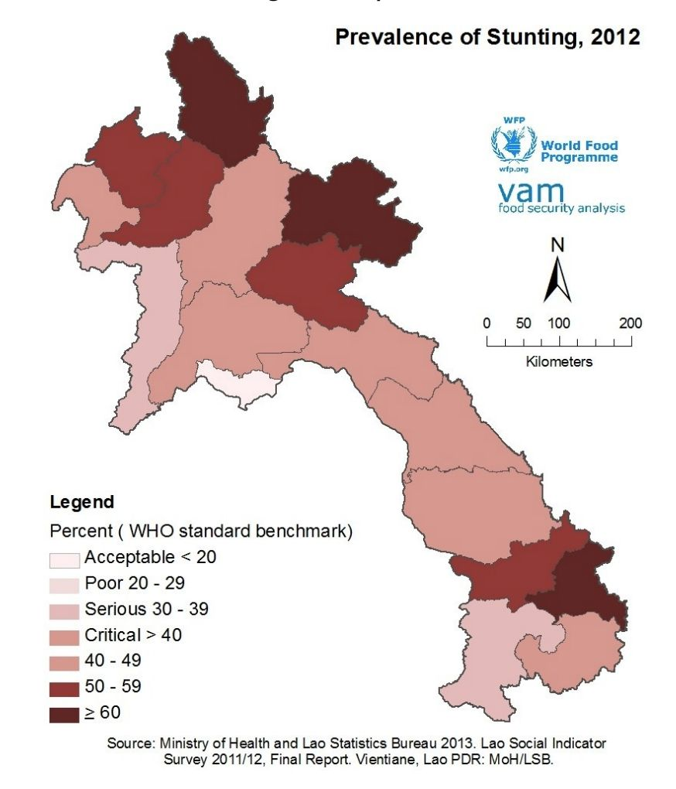
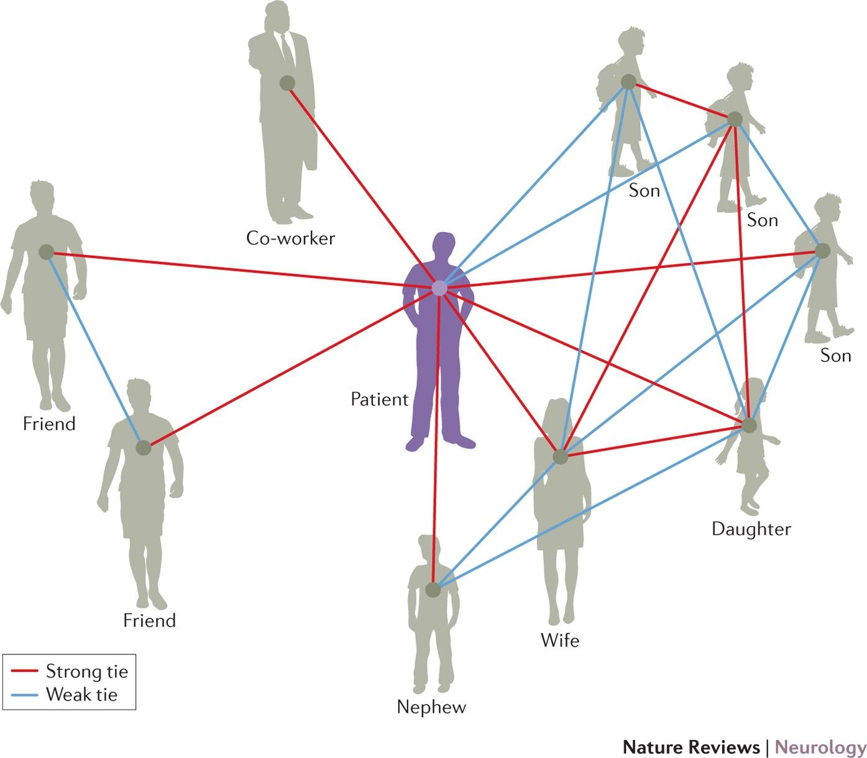
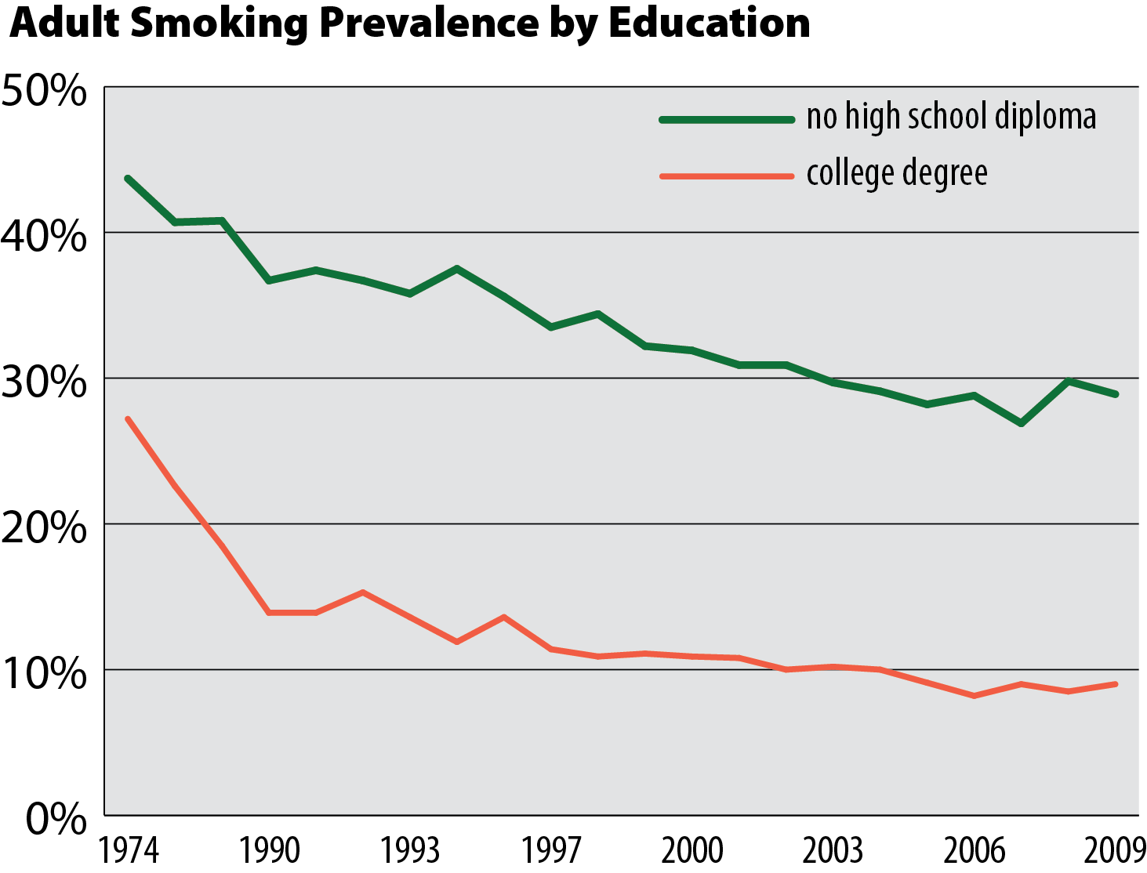
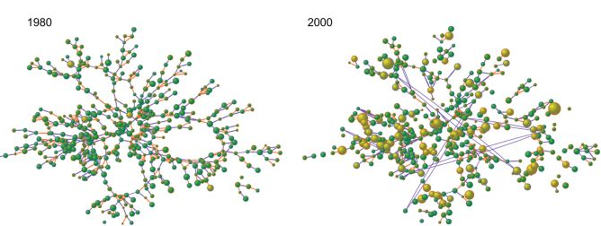
ການສ້າງພາບຂໍ້ມູນ ແບບອື່ນໆ
Notes:
ມີອິກຫຼາຍວິທີເໃນການສະແດງຂໍ້ມູນເປັນຮູບພາບ, ຕັ້ງແຕ່ແບບງ່າຍໆ ເຊັ່ນ ຮູບພາບເສັ້ນ ໄປຈົນເຖີງການເຮັດແຜນທີ່ຂໍ້ມູນທາງພູມສາດ ແລະຂໍ້ມູນສ່ວນຕົວ ແລະຂໍ້ມູນເຄືອຂ່າຍສັງຄົມ. ພວກເຮົາບໍ່ສາມາດຄວບຄຸມເອົາທັງໝົດໃນໂມດູນດຽວໄດ້, ແຕ່ຂ້າພະເຈົ້າຂໍແນະນຳໃຫ້ທ່ານເຂົ້າເຖິງ ແລະ ສໍາລວດວິທີການທີ່ໜ້າສົນໃຈ ແລະ ໜ້າສົນໃຈເພື່ອສະແດງຂໍ້ມູນຂອງທ່ານທີ່ເໝາະສົມກັບຜູ້ເບີ່ງຂໍ້ມູນຂອງທ່ານ.

Slide 54
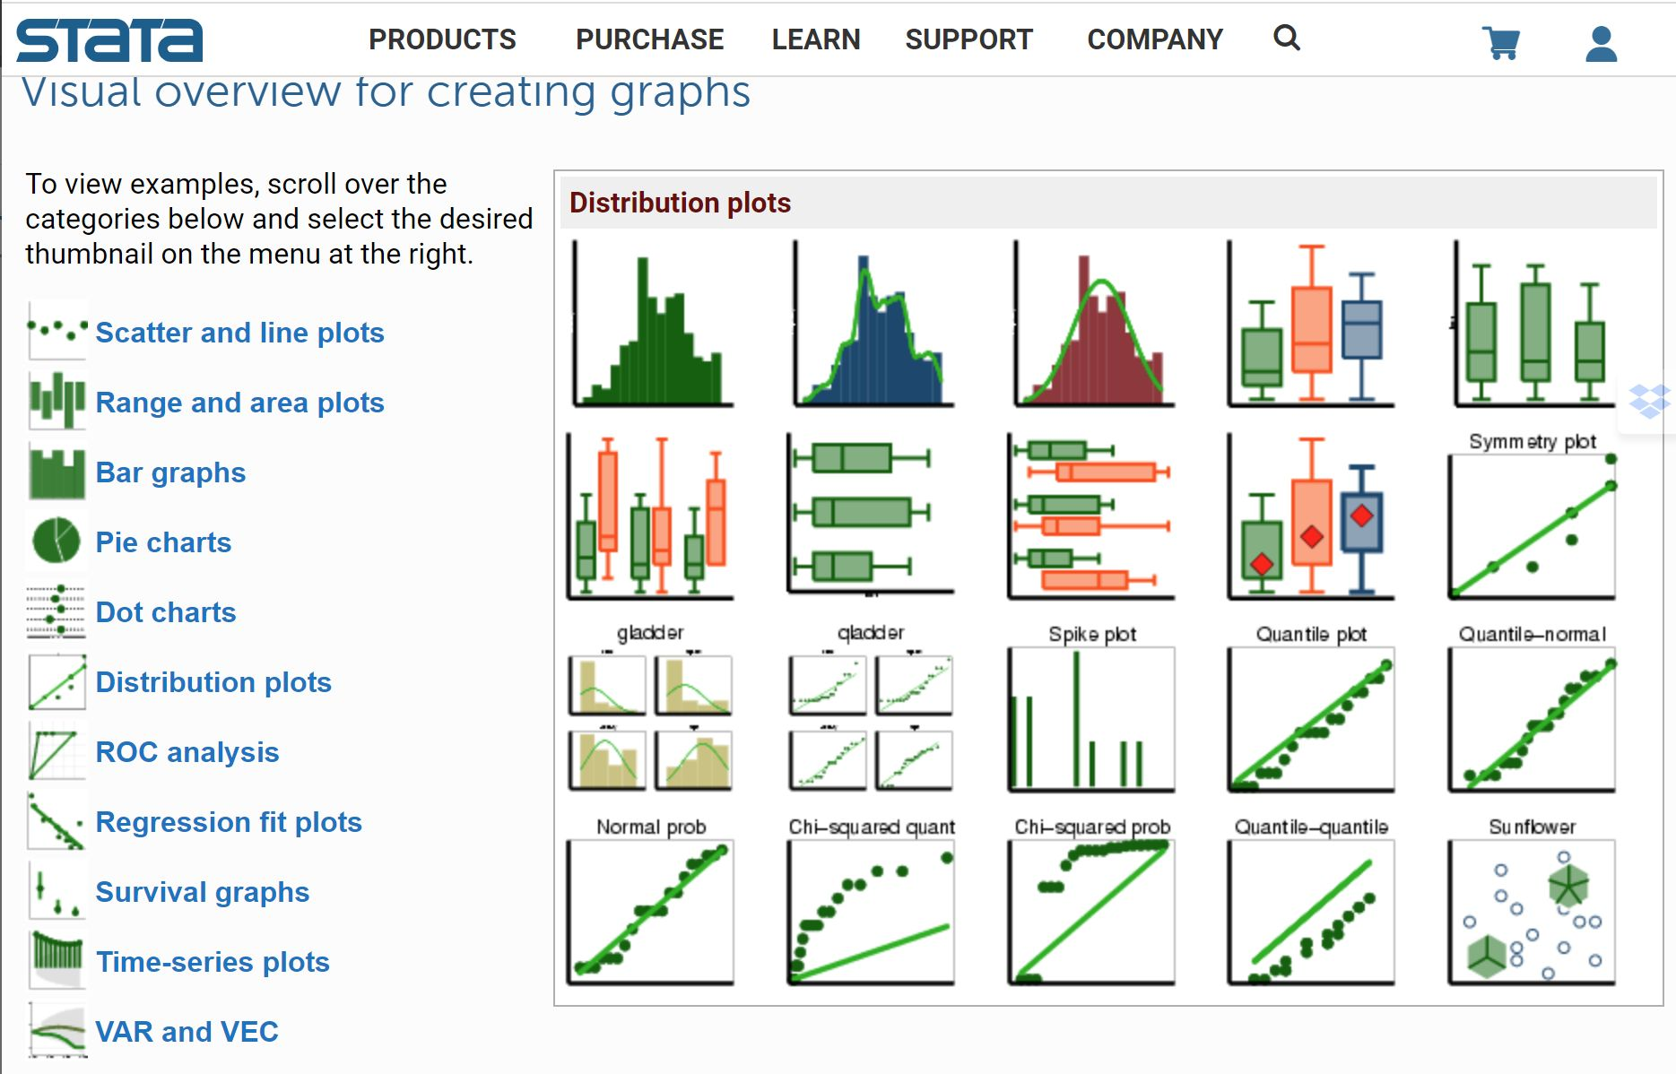
ທຸກໆຮູບພາບ ທີ່ຄິດ ເຮັດໄດ້ ໃນ Stata!
https://www.stata.com/support/faqs/graphics/gph/stata-graphs/
Notes:
ຖ້າທ່ານຕ້ອງການ syntax Stata ເພີ່ມເຕີມສໍາລັບການສ້າງຮູບພາບ, ທ່ານສາມາດ ໄປຕາມລີ້ງ ໃນສະໄລ້ນີ້ໄປຫາ ຂໍ້ມູນ ທີ່ມີລະຫັດ Stata ສໍາລັບການສະແດງຮູບພາບ ຈໍານວນຫຼາຍ.

Slide 55
ສະຫຼຸບ
ການເລືອກ ການສະຫຼຸບແບບຮູບພາບທີ່ດີທີ່ສຸດສໍາລັບຂໍ້ມູນຂອງທ່ານ ແມ່ນຂຶ້ນກັບປະເພດຂໍ້ມູນ
ຕາຕະລາງຄວາມຖີ່, ຮູບພາບແທ່ງ, ຮູບພາບວົງມົນ, ຮູບພາບ mosaic ແມ່ນດີທີ່ສຸດສໍາລັບຂໍ້ມູນທີ່ຈັດເປັນໝວດໝູ
ຕາຕະລາງຄວາມຖີ່, ຮູບພາບແທ່ງ, ຮູບພາບກ່ອງ, ຮູບພາບລໍາຕົ້ນ ແລະໃບ ແລະ ຮູບພາບ ກະຈາຍ ແມ່ນດີທີ່ສຸດສໍາລັບຂໍ້ມູນ ທີ່ເປັນຊ່ວງ
ຮູບພາບແທ່ງ, ຮູບພາບກ່ອງ, ຮູບພາບລໍາຕົ້ນ ແລະໃບ ແລະ ຮູບພາບ ກະຈາຍ ແມ່ນດີທີ່ສຸດສໍາລັບຂໍ້ມູນ ທີ່ເປັນຊ່ວງ. ມີຫຼາຍຕາຕະລາງທີ່ສາມາດນໍາໃຊ້ເພື່ອສະແດງຄວາມສໍາພັນລະຫວ່າງ ຊຸດຄ່າປະສົມ ຂອງຂໍ້ມູນຢ່າງເນື່ອງ ແລະ ໝວດໝູ່,
ການສະແດງຮູບພາບຂໍ້ມູນ ໃນ Stata ສາມາດເຮັດໄດ້ ໂດຍໃຊ້ syntax ໃນໄຟລ໌ DO ທີ່ກ່ຽວຂ້ອງຫຼືຜ່ານເມນູ.
Notes:
ສະຫຼຸບແລ້ວ, ການເລືອກ ການສະຫຼຸບແບບຮູບພາບທີ່ດີທີ່ສຸດສໍາລັບຂໍ້ມູນຂອງທ່ານ ແມ່ນຂຶ້ນກັບປະເພດຂໍ້ມູນ. ຕາຕະລາງຄວາມຖີ່, ຮູບພາບແທ່ງ, ຮູບພາບວົງມົນ, ຮູບພາບ mosaic ແມ່ນດີທີ່ສຸດສໍາລັບຂໍ້ມູນທີ່ຈັດເປັນໝວດໝູ່, ແລະ ຕາຕະລາງຄວາມຖີ່, ຮູບພາບແທ່ງ, ຮູບພາບກ່ອງ, ຮູບພາບລໍາຕົ້ນ ແລະໃບ ແລະ ຮູບພາບ ກະຈາຍ ແມ່ນດີທີ່ສຸດສໍາລັບຂໍ້ມູນ ທີ່ເປັນຊ່ວງ. ມີຫຼາຍຕາຕະລາງທີ່ສາມາດນໍາໃຊ້ເພື່ອສະແດງຄວາມສໍາພັນລະຫວ່າງ ຊຸດຄ່າປະສົມ ຂອງຂໍ້ມູນຢ່າງເນື່ອງ ແລະ ໝວດໝູ່, ແລະ ການສະແດງຮູບພາບຂໍ້ມູນ ໃນ Stata ສາມາດເຮັດໄດ້ ໂດຍໃຊ້ syntax ໃນໄຟລ໌ DO ທີ່ກ່ຽວຂ້ອງຫຼືຜ່ານເມນູ.

Slide 56
ຄວາມຄິດສຸດທ້າຍ:
ທ່ານກໍາລັງບອກເລົ່າເລື່ອງ ຜ່ານຂໍ້ມູນຂອງທ່ານ, ແລະການສະແດງຮູບພາບຂໍ້ມູນ ແມ່ນຮູບພາບທີ່ມາພ້ອມກັບເລື່ອງຂອງທ່ານ. ບໍ່ວ່າຈະເປັນຜູ້ເບີ່ງ ຈະເປັນພຽງແຕ່ທ່ານ ຂະນະ ທີ່ເຈົ້າຈັດການຂໍ້ມູນຂອງເຈົ້າເອງ, ຫຼືເປັນນັກວິທະຍາສາດຄົນອື່ນໆ, ຫຼືປະຊາກອນຈໍານວນຫຼາຍຂື້ນ, ໃຫ້ໃຊ້ຮູບພາບ ທີ່ດີເລີດ ເພື່ອເຮັດໃຫ້ເລື່ອງເປັນຕາໜ້າສົນໃຈ.
Notes:
ຄວາມຄິດສຸດທ້າຍ: ທ່ານກໍາລັງບອກເລົ່າເລື່ອງ ຜ່ານຂໍ້ມູນຂອງທ່ານ, ແລະການສະແດງຮູບພາບຂໍ້ມູນ ແມ່ນຮູບພາບທີ່ມາພ້ອມກັບເລື່ອງຂອງທ່ານ. ບໍ່ວ່າຈະເປັນຜູ້ເບີ່ງ ຈະເປັນພຽງແຕ່ທ່ານ ຂະນະ ທີ່ເຈົ້າຈັດການຂໍ້ມູນຂອງເຈົ້າເອງ, ຫຼືເປັນນັກວິທະຍາສາດຄົນອື່ນໆ, ຫຼືປະຊາກອນຈໍານວນຫຼາຍຂື້ນ, ໃຫ້ໃຊ້ຮູບພາບ ທີ່ດີເລີດ ເພື່ອເຮັດໃຫ້ເລື່ອງເປັນຕາໜ້າສົນໃຈ.

